Slide 1




Государственное бюджетное
учреждение города Москвы
«Досуговый центр «Соколинка»
2022 год

Slide 2
Мероприятия
За 2021 год учреждением было проведено
38 культурно – досуговых и 61 физкультурно-оздоровительных мероприятий,
в которых приняли участие более 8 906 человек
№ | Наименование мероприятия (указать, в рамках какой программы реализовано, или какой дате посвящено) | Мероприятия проводимые в рамках: выполнения государственного задания (ГЗ), внебюджетной деятельности учреждения (В), по иным основаниям (И) | Дата и время проведения | Место проведения | Количество участников
1 | Открытый конкурс рисунков среди жителей района Соколиная гора "Рождество Христово" | И | 11-18 января | Посредством социальных сетей, сайта учреждения и онлайн-платформ | 50
2 | Мастер-класс «Живопись" | И | 21 января 12:00 | Посредством социальных сетей, сайта учреждения и онлайн-платформ | 30
3 | Мастер-класс по оригами "Снежинка" | И | 27 января 17:00 | пр-т Буденного, д. 29/1 | 20
4 | Праздничный концерт для жителей района, посвященный 77-летию снятия блокады Ленинграда | ГЗ | 29 января 17:00 | пр-т Буденного, д. 29/1 | 180
5 | Открытый урок клуба "Штандарт" | И | 6 февраля 14:00 | 5-я ул. Соколиной горы, д.12 | 30
6 | Мастер-класс "Зимние цветы" | И | 12 февраля 18:00 | пр-т Буденного, д. 29/1 | 20
7 | Зимние забавы - молодёжные игры, посвященные празднованию Дня Защитника Отечества | ГЗ | 18 февраля 17:00 | ул. Уткина, 41Б | 20
8 | Концерт, посвященный Дню защитника Отечества | ГЗ | 19 февраля 15:00 | пр-т Буденного, д. 29/1 | 200
9 | Праздничный концерт, посвященный Международному женскому дню 8 марта | ГЗ | 5 марта 16:00 | пр-т Буденного, д. 29/1 | 200
10 | Досуговое мероприятие для жителей района "Широкая масленица" | ГЗ | 12 марта 15:00 | ул. Щербаковская, д. 54 (дворовая площадка) | 200
11 | Праздничный концерт, посвященный Международному Дню культуры и 100-летию Юрия Владимировича Никулина | ГЗ | 7 апреля | ул. Щербаковская, д. 54 (библиотека) | 150
12 | Конкурс творческих работ, посвященный Дню космонавтики | ГЗ | 12-19 апреля | Посредством социальных сетей, сайта учреждения и онлайн-платформ | 190

Slide 3
Досуговые мероприятия
№ | Наименование мероприятия (указать, в рамках какой программы реализовано, или какой дате посвящено) | Мероприятия проводимые в рамках: выполнения государственного задания (ГЗ), внебюджетной деятельности учреждения (В), по иным основаниям (И) | Дата и время проведения | Место проведения | Количество участников
13 | Открытый конкурс рисунков, посвященный 76-летию взятия Берлина | ГЗ | 5 мая | Посредством социальных сетей, сайта учреждения и онлайн-платформ | 250
14 | Праздничный концерт, посвященный 76-летию Победы в Великой Отечественной войне | ГЗ | 10-17 мая | Семеновская площадь, д. 4 | 200
15 | Открытый конкурс творческих работ «Мой родной край» | ГЗ | 24-31 мая | Посредством социальных сетей, сайта учреждения и онлайн-платформ | 150
16 | Праздничное мероприятие, посвященное Международному дню защиты детей | ГЗ | 3 июня | ул. Щербаковская, д. 54 | 170
17 | Творческий мастер-класс "Моя Россия" | ГЗ | 11 июня | пр-т Буденного, д. 29/1 | 30
18 | День памяти и скорби "Свеча памяти" | И | 22 июня | Посредством социальных сетей, сайта учреждения и онлайн-платформ | 50
19 | Открытый конкурс рисунков "Лето - это маленькая жизнь!" | ГЗ | 30 июня | пр-т Буденного, д. 29/1 | 150
20 | Открытый конкурс песен и стихов, посвященный празднованию Дня молодежи | ГЗ | 5-12 июля | Посредством социальных сетей, сайта учреждения и онлайн-платформ | 50
21 | Творческий мастер-класс «Ботаника в керамике» | И | 8 июля 15:00 | ул. Щербаковская, д. 54 | 30
22 | Открытый турнир "Тактика и стратегия" клуба "Штандарт" | ГЗ | 24 июля 17:00 | 5-я ул. Соколиной Горы, д.12 | 30

Slide 4
Досуговые мероприятия
№ | Наименование мероприятия (указать, в рамках какой программы реализовано, или какой дате посвящено) | Мероприятия проводимые в рамках: выполнения государственного задания (ГЗ), внебюджетной деятельности учреждения (В), по иным основаниям (И) | Дата и время проведения | Место проведения | Количество участников
23 | Творческий мастер-класс, посвященный Международному Дню культуры и 100-летию Юрия Владимировича Никулина | ГЗ | 5 августа 15:00 | ул. Щербаковская, д. 54 | 30
24 | Исторический лекторий клуба "Ромейская рота" | И | 14 августа 17:00 | 5-я ул. Соколиной горы, д. 21, к. 3 | 30
25 | Концерт, посвященный Дню флага Российской Федерации | ГЗ | 20 августа 17:00 | ул. Щербаковская, д. 54 (дворовая площадка) | 60
26 | День открытых дверей | ГЗ | 27 августа 16:00 | ул. Щербаковская, д. 54 | 200
27 | "Я люблю тебя Москва", праздничный концерт, посвященный Дню города Москвы | ГЗ | 3 сентября | Семеновская площадь, д. 5 | 340
28 | Творческий вечер "Пушкинские чтения", посвященный Международному дню грамотности | ГЗ | 10 сентября 16:00 | пр. Буденного, 29/1 | 100
29 | Конкурс рисунков среди жителей района Соколиная гора, посвященный Дню знаний | ГЗ | 1-15 сентября 16:00 | пр-т Буденного, д. 29/1 | 100
30 | Концертная программа, посвященная Дню старшего поколения | ГЗ | 6 октября 16:00 | Стадион "Крылья Советов" | 150
31 | Открытый конкурс стихов и песен, посвященный Дню учителя | ГЗ | 05-12 октября 16:00 | Посредством социальных сетей, сайта учреждения и онлайн-платформ | 200
32 | Творческий мастер-класс среди занимающихся "Мир вокруг нас" | ГЗ | 28 октября | пр-т Буденного, д. 29/1 | 225

Slide 5
Досуговые мероприятия
№ | Наименование мероприятия (указать, в рамках какой программы реализовано, или какой дате посвящено) | Мероприятия проводимые в рамках: выполнения государственного задания (ГЗ), внебюджетной деятельности учреждения (В), по иным основаниям (И) | Дата и время проведения | Место проведения | Количество участников
33 | Праздничный концерт, посвященный Дню Матери | ГЗ | 26 ноября | 5-я ул. Соколиной горы, д. 14 | 75
34 | Мастер-класс, посвященный Дню заказов подарков и написания писем Деду Морозу | ГЗ | 1 декабря | пр-т Буденного, д. 29/1 | 106
35 | Концерт, посвященный 80-й годовщине начала контрнаступления в Битве за Москву | ГЗ | 7 декабря | ул. Щербаковская, д. 54 (библиотека) | 150
36 | Открытый конкурс песен и стихотворений, посвященный предстоящему празднованию Нового 2021 года | ГЗ | 10-20 декабря | Посредством социальных сетей, сайта учреждения и онлайн-платформ | 150
37 | "Новогодняя Елка" | ГЗ | 23 декабря 17:00 | Измайловское шоссе, д. 60 | 290
38 | Добрососедская Ёлка | ГЗ | 29 декабря | ул. Щербаковская, д. 54 | 260

Slide 6
Спортивные мероприятия
№ | Наименование мероприятия (указать, в рамках какой программы реализовано, или какой дате посвящено) | Мероприятия проводимые в рамках: выполнения государственного задания (ГЗ), внебюджетной деятельности учреждения (В), по иным основаниям (И) | Дата и время проведения | Место проведения | Количество участников
1 | Онлайн тренировка по ОФП "Снова в тонусе" | И | 11 января 14:00 | Посредством социальных сетей, сайта учреждения и онлайн-платформ | 70
2 | Оздоровительная гимнастика в формате онлайн | И | 12 января 08:30 | Посредством социальных сетей, сайта учреждения и онлайн-платформ | 50
3 | Открытый мастер-класс по Зумбе | И | 14 января 12:00 | Посредством социальных сетей, сайта учреждения и онлайн-платформ | 40
4 | Соревнования в онлайн-формате хореографической студии "Движение" | ГЗ | 19 января 17:00 | Посредством социальных сетей, сайта учреждения и онлайн-платформ | 40
5 | Серия Мастер-классов по оздоровительной гимнастике "Здорово жить!" | ГЗ | 19-22 января 08:30 | Посредством социальных сетей, сайта учреждения и онлайн-платформ | 50
6 | Первенство по хоккею "Соколинка" | И | 25 января 18.00 | ул. Уткина,41Б | 60
7 | Первенство по хоккею «Соколинка» | ГЗ | 01 февраля 18:00 | ул. Уткина, 41Б | 60
8 | Турнир по шахматам памяти Шумовцова | ГЗ | 03 февраля 15:30 | 8-я ул.Соколиной горы, д.20 корп.1 | 20
9 | Мастер-класс по скандинавской ходьбе "В здоров теле здоровый дух" | И | 08 февраля 15:00 | 8-я ул.Соколиной горы, д.20 корп.1 (дворовая площадка) | 30
10 | Первенство по хоккею «Соколинка» | И | 10 февраля 18:00 | ул. Уткина,41Б | 60

Slide 7
Спортивные мероприятия
№ | Наименование мероприятия (указать, в рамках какой программы реализовано, или какой дате посвящено) | Мероприятия проводимые в рамках: выполнения государственного задания (ГЗ), внебюджетной деятельности учреждения (В), по иным основаниям (И) | Дата и время проведения | Место проведения | Количество участников
11 | Мастер класс секции "Грэпплинг" | И | 15 февраля 16:00 | ул. Щербаковская, д.54 | 40
12 | Месячник спортивно-оборонной работы | ГЗ | 15 - 23 февраля | ул. Лечебная, д. 19; пр-т Буденного, д. 19; ул. Ткацкая, д. 47 | 120
13 | Первенство по хоккею «Соколинка» | И | 17 февраля 18:00 | ул. Уткина,41Б | 60
14 | Первенство по хоккею «Соколинка», посвященное Дню Защитника Отечества | И | 22 февраля 18:00 | ул. Уткина,41Б | 60
15 | Турнир по вольной борьбе, посвященный Дню Защитника Отечества | ГЗ | 28 февраля 14:00 | ул. Уткина,44 | 70
16 | Мастер-класс игры в хоккей | И | 01 марта 18:00 | ул.Уткина, 41Б | 30
17 | Турнир по художественной гимнастике "Арабески", посвященный Международному женскому дню 8 марта | ГЗ | 02 марта 17:00 | пр-т Буденного, д. 29/1 | 100
18 | Первенство по тхэквондо на кубок главы управы | ГЗ | 12 марта 16:00 | ул. Уткина, д. 44 | 50
19 | Первенство по хоккею "Соколинка" | ГЗ | 15 марта 18:00 | ул.Уткина, 41Б | 50
20 | Турнир по мини-футболу, посвященный Дню Космонавтики | ГЗ | 16 апреля 17:00 | ул. Ткацкая, д. 47 | 90

Slide 8
Спортивные мероприятия
№ | Наименование мероприятия (указать, в рамках какой программы реализовано, или какой дате посвящено) | Мероприятия проводимые в рамках: выполнения государственного задания (ГЗ), внебюджетной деятельности учреждения (В), по иным основаниям (И) | Дата и время проведения | Место проведения | Количество участников
21 | Отчетный турнир студии "Движение", посвященный Международному дню культуры | И | 23 апреля 16:00 | ул. Щербаковская, д.54 | 50
22 | Отчетный турнир студии художественной гимнастики "Арабески" "Мир!Труд!Май!" | ГЗ | 05 мая 17:00 | пр-т Буденного, д.29/1 | 100
23 | Спортивное состязание по пауэрлифтингу, посвященное Дню Победы | ГЗ | 12 мая 18:00 | Проспект Буденного, д.39/1 | 30
24 | Соревнования по шахматам на кубок Борисова | И | 17 мая 15:30 | 8-я ул.Соколиной горы, д.20 корп.1 | 30
25 | Открытый турнир по настольному теннису на кубок "Соколинки" | И | 19 мая 16:00 | 8-я ул.Соколиной горы, д.20 корп.1 | 20
26 | Соревнования по вольной борьбе, посвященные Дню славянской письменности и культуры | ГЗ | 23 мая 12:00 | ул.Уткина, д. 44 | 60
27 | Турнир по мини-футболу на кубок Главы управы | И | 25 мая 16:00 | ул. Вельяминовская, д.6 | 80
28 | Открытый концерт хореографической студии "Движение" | ГЗ | 26 мая 17:00 | пр-т Буденного, д. 14 | 100
29 | Турнир по дартсу, приуроченный к Международному дню миротворцев ООН | И | 09 июня 15:00 | ул. Мироновская, д. 9 | 20
30 | Футбольный турнир "Спортивная молодежь", посвященный Дню России | ГЗ | 15 июня 16:00 | ул. Вельяминовская, д.6 | 70

Slide 9
Спортивные мероприятия
№ | Наименование мероприятия (указать, в рамках какой программы реализовано, или какой дате посвящено) | Мероприятия проводимые в рамках: выполнения государственного задания (ГЗ), внебюджетной деятельности учреждения (В), по иным основаниям (И) | Дата и время проведения | Место проведения | Количество участников
31 | Спортивные игры, посвященные 80-ой годовщине начала Великой Отечественной войны | И | 18 июня 16:00 | ул. Вельяминовская, д.6 | 20
32 | Турнир по настольному хоккею, посвященный Дню медицинского работника | И | 21 июня 17:00 | 5-я ул. Соколиной горы, д. 20, к. 1 | 20
33 | Спортивный турнир "Спорт для всех" | И | 22 июня 12:00 | Стадион "Крылья Советов" | 105
34 | Турнир по шахматам района Соколиная Гора, посвященный Международному Дню шахмат | ГЗ | 12 июля 13:00 | ул. Уткина, 41Б | 40
35 | Турнир по футболу "Соколинка", посвященный дню ВДВ | ГЗ | 02 августа 14:00 | ул. Вельяминовская, д.6 | 70
36 | Спортивное мероприятие "День физкультурника в Соколиной Горе " | ГЗ | 6 августа 12:00 | Стадион "Крылья Советов" | 150
37 | Мастер-класс по Скандинавской ходьбе, приуроченный ко Всемирному дню гуманитарной помощи | ГЗ | 16 августа 14:00 | Измайловский парк | 35
38 | Турнир по шахматам "Ход конём" | ГЗ | 23 августа 14:00 | ул. Щербаковская, д.54 (дворовая площадка) | 30
39 | Спортивный праздник "День знаний" | ГЗ | 1 сентября 15:00 | Вельяминовская, д.6 | 100
40 | Кубок Главы управы по мини-футболу, посвященный памяти Севостьянова | И | 6 сентября 14:00 | ул. Ткацкая, д.47 | 80

Slide 10
Спортивные мероприятия
№ | Наименование мероприятия (указать, в рамках какой программы реализовано, или какой дате посвящено) | Мероприятия проводимые в рамках: выполнения государственного задания (ГЗ), внебюджетной деятельности учреждения (В), по иным основаниям (И) | Дата и время проведения | Место проведения | Количество участников
41 | Турнир по футболу "Соколинка" | ГЗ | 10 сентября 16:00 | ул. Вельяминовская, д. 6 | 60
42 | Соревнования по художественной гимнастике студии "Наследие" | ГЗ | 21 сентября 17:30 | пр-т Буденного,д.29/1 | 70
43 | Открытый урок по силовому многоборью | И | 23 сентября 18:00 | пр-т Буденного, д. 39, к. 1 | 40
44 | Праздничный марафон секции «Скандинавская ходьба», посвященный Дню пожилого человека | И | 01 октября 13:00 | Измайловский парк | 50
45 | Кубок Главы управы по баскетболу среди жителей района Соколиная гора | ГЗ | 4-11 октября 16:00 | ул. Лечебная, д. 19; Нижний Журавлев переулок, д.3 | 160
46 | Открытое первенство по вольной борьбе на кубок Шумовцова | ГЗ | 14 октября 18:00 | ул. Уткина, д. 44 | 100
47 | Мастер-класс для старшего поколения района Соколиная гора "Оздоровительная гимнастика" | И | 21 октября 08:30 | ул.Щербаковская, д.54 | 50
48 | Кубок Главы управы по волейболу среди жителей района Соколиная гора | ГЗ | 25-29 октября 16:00 | ул. Лечебная, д. 19; Нижний Журавлев переулок, д.3 | 100
49 | Открытое первенство по вольной борьбе района Соколиная гора ВАО г. Москвы среди младших юношей | И | 28 октября 18:00 | ул. Уткина, д. 44 | 60
50 | Турнир по Мини-футболу, посвященный Дню Народного единства | ГЗ | 2 ноября 17:00 | ул. Ткацкая, д. 47 | 90

Slide 11
Спортивные мероприятия
№ | Наименование мероприятия (указать, в рамках какой программы реализовано, или какой дате посвящено) | Мероприятия проводимые в рамках: выполнения государственного задания (ГЗ), внебюджетной деятельности учреждения (В), по иным основаниям (И) | Дата и время проведения | Место проведения | Количество участников
51 | Соревнования по настольному теннису, посвященные Дню Народного единства | И | 3 ноября 16:30 | 8-я ул.Соколиной горы, д.20 корп.1 | 30
52 | Турнир по вольной борьбе ко Дню Народного единства | И | 5 ноября 18:00 | ул. Уткина, д. 44 | 50
53 | Кубок Главы управы по настольному теннису среди жителей района Соколиная гора | ГЗ | 10 ноября 16:30 | ул. Лечебная, д. 19 | 30
54 | Открытое первенство секции пауэрлифтинг, посвященное Дню согласия и примирения | И | 12 ноября 18:00 | пр-т Буденного, д. 39, к. 1 | 40
55 | Лига футбола Соколиной горы | И | 29 ноября-05 декабря | пр-т Буденного, д. 19; ул. Лечебная, д.19 | 200
56 | Открытое первенство по пауэрлифтингу, приуроченное к Международному дню добровольцев | И | 13 декабря 18:00 | пр-т Буденного, д. 39, к. 1 | 40
57 | Новогодний турнир по вольной борьбе | И | 16 декабря 17:00 | ул. Уткина, д. 44 | 50
58 | Соревнования по художественной гимнастике "Арабески"- Новогодний коллаж" | ГЗ | 17 декабря 17:30 | пр. Буденного, 29/1 | 40
59 | Турнир по хоккею на кубок Борисова | И | 20 декабря 18:00 | ул. Уткина, д. 41Б | 80
60 | Новогодний турнир по вольной борьбе района Соколиная гора ВАО г. Москвы , среди юношей и девушек | И | 23 декабря 18:00 | ул. Уткина , 44 | 80
61 | Турнир по хоккею на кубок главы управы | ГЗ | 27 декабря 18:00 | ул. Уткина 41Б | 90

Slide 12
Мероприятия в рамках социально-воспитательной работы
№ | Наименование мероприятия (указать, в рамках какой программы реализовано, или какой дате посвящено) | Мероприятия проводимые в рамках: выполнения государственного задания (ГЗ), внебюджетной деятельности учреждения (В), по иным основаниям (И) | Дата и время проведения | Место проведения | Количество участников
1 | Лекция-беседа «О взаимоотношениях в семье в период карантина» | И | 27 января 15:00 | пр-т Буденного, д. 29/1 | 20
2 | Профилактическое занятие: "В мире с собой и другими" | И | 25 марта 16:00 | пр-т Буденного, д. 29/1 | 15
3 | Возложение цветов на памятные доски | И | 22 Июня 15:00 | Семеновская площадь | 40
4 | Лекция беседа «Восстановление привычного ритма после периода пандемии короновируса" | И | 7 июля 17:00 | пр-т Буденного, д. 29/1 | 30
5 | Лекция-беседа "Основы профилактики наркомании" | И | 26 августа 17:00 | 8-я ул. Соколиной горы, д. 20, к. 1 | 20
6 | Лекция-беседа "Волонтерское движение в России" | И | 14 октября 15:00 | пр-т Буденного, д. 29/1 | 15
7 | Профилактическое занятие "Скажи курению НЕТ!" | И | 11 Ноября 14:00 | 8-я ул. Соколиной горы, д. 20, к. 1 | 15
8 | Лекция-беседа "Ответственность во взаимоотношениях с партнёром" | И | 2 декабря 16:00 | пр-т Буденного, д. 29/1 | 15

Slide 13
Цели ГБУ ДЦ «Соколинка»
Проведение оздоровительных, досуговых занятий для всех групп населения, проживающих в районе Соколиная гора;
организация на территории района Соколиная гора клубов по интересам;
организация культурно-массового досуга детей и взрослых;
Проведение занятий в спортивных секциях и развитие военно-спортивных патриотических клубов на территории района;
пропаганда здорового образа жизни;
обеспечение участия жителей в мероприятиях, проводимых в рамках массовых городских движений, смотров, конкурсов в сфере досуговой, социально–воспитательной, физкультурно–оздоровительной и спортивной работы с населением по месту жительства;
поддержка и развитие творческих способностей, формирование эстетических взглядов детей;
организация работы с институтом общественных советников

Slide 14
Досуговые кружки, студии, секции и клубные объединения
Бюджетные кружки
Студия «Живопись и керамика»
Студия «Творческие мастерские»
Студия Керамики
Школа английского языка
Клуб настольных «Военно-тактических игр «Штандарт»
Клуб «Робототехника»
Логопед "Развитие речи"
Клуб «Ромейская рота»
Студия «Керамика и рисунок»
Класс фортепиано «Звуки музыки»

Slide 15
Спортивные кружки, студии, секции и клубные объединения
Бюджетные секции
Секция «мини-футбол»
Студия «Движение-Соколинка»
Секция «Силовое многоборье»
Секция «Тренажерный зал»
Секция «Вольная борьба»
Секция «Карате»
Секция «Шахматы»
Секция «Настольный теннис» Секция «Айкидзюцу» Секция «Пауэрлифтинг» Секция «Хоккей» Секция «Грэпплинг» Секция «Хоккей/Флорбол»

Slide 16
Внебюджетные направления
Досуг
Название секции
Изостудия
Студия «Керамика для души»
Студия «Актерское мастерство»
«Дизайн-студия»
Студия английского языка «Enthusiasm»
Школа «Ментальной арифметики»
Студия «Класс гитара»

Slide 17
Внебюджетные направления
Спорт
Название секции
Хореографическая студия «Движение»
Школа художественной гимнастики «Наследие»
Ансамбль художественной гимнастики «Арабески»
Тхэквондо
Грэпплинг
Капоэйра
Клуб «Вольник»

Slide 18
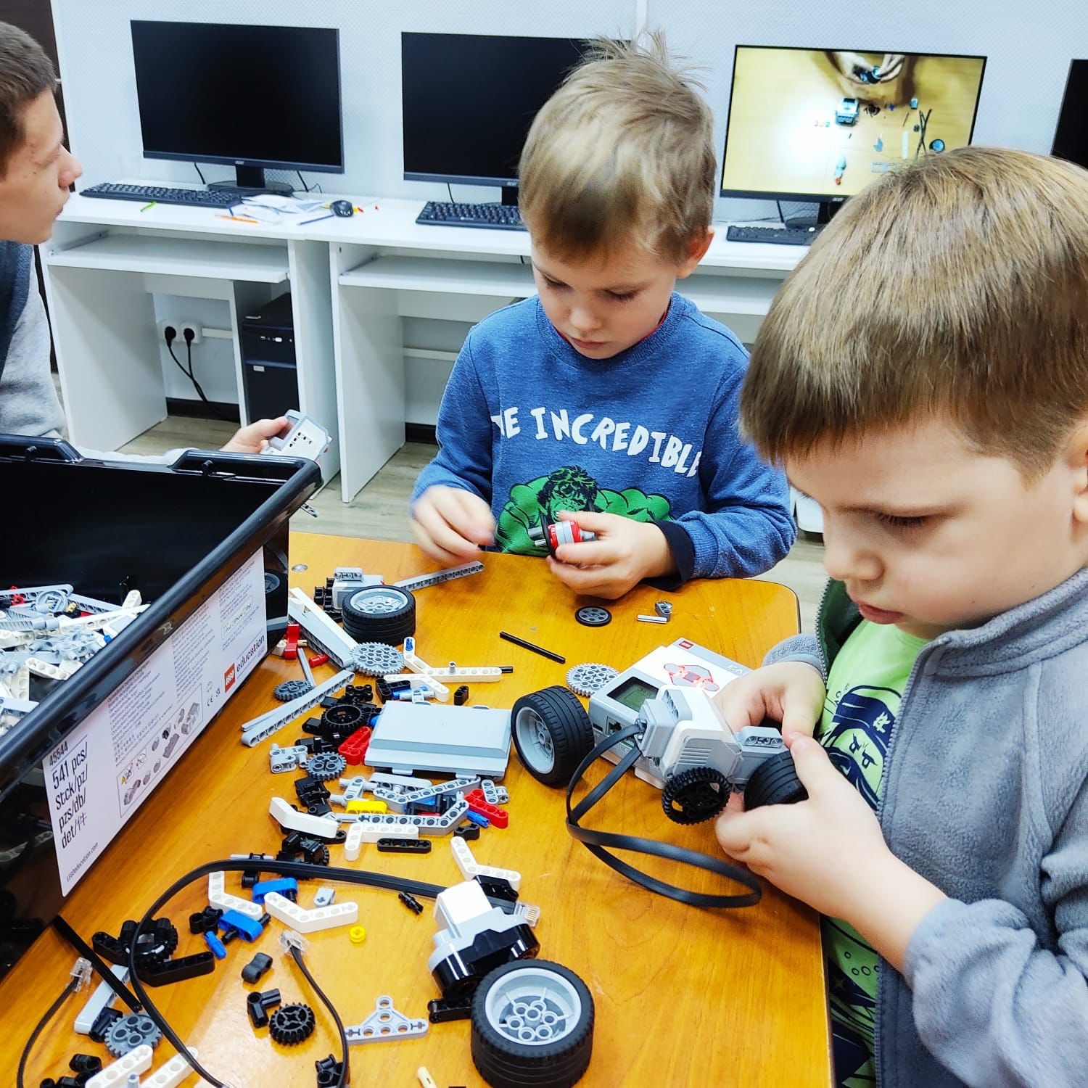
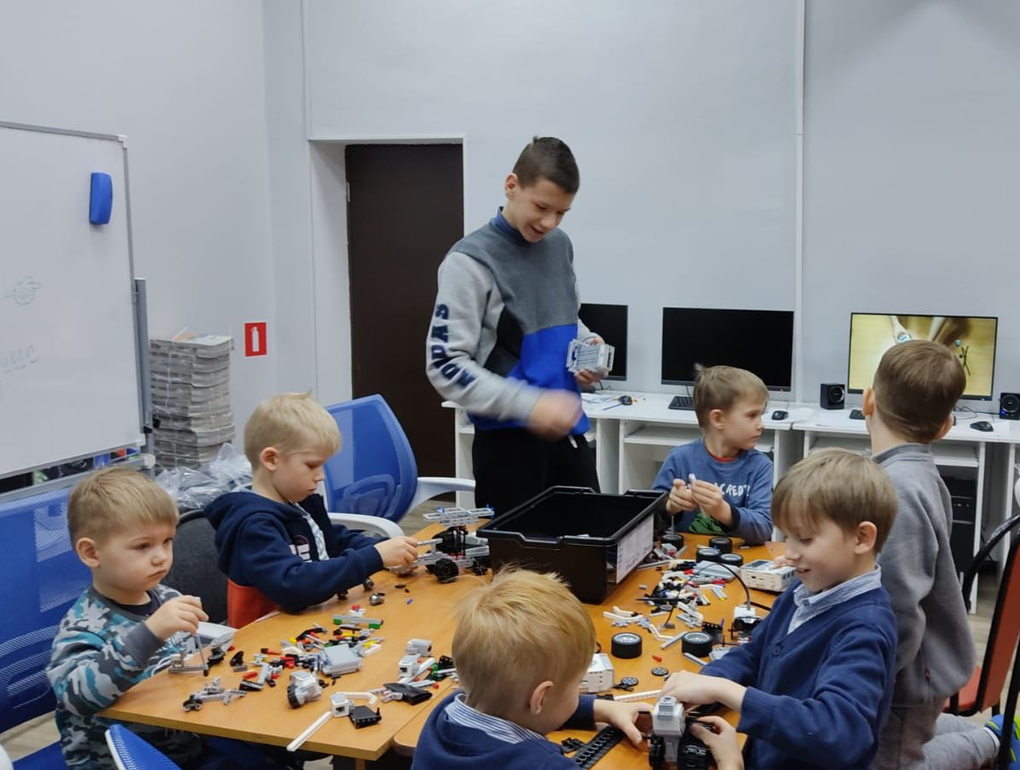
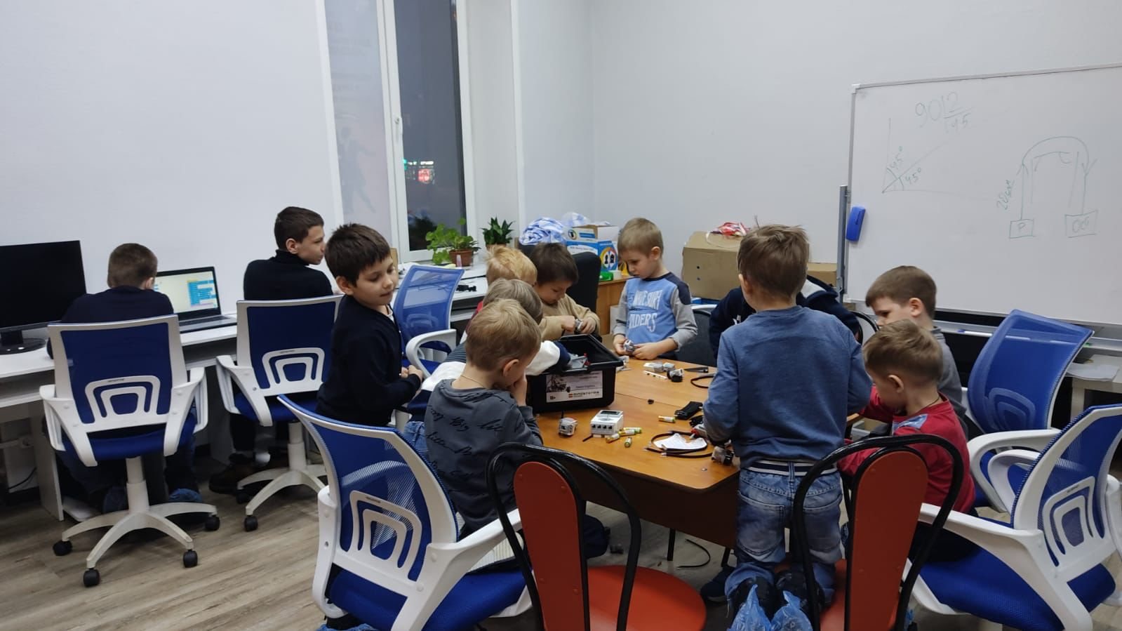
ДОСУГ
Клуб «Робототехника»
Клуб робототехники знакомит детей с основами инженерии робототехники и машиностроения. На занятиях дети под руководством педагога собирают и программируют своего первого робота.

Slide 19
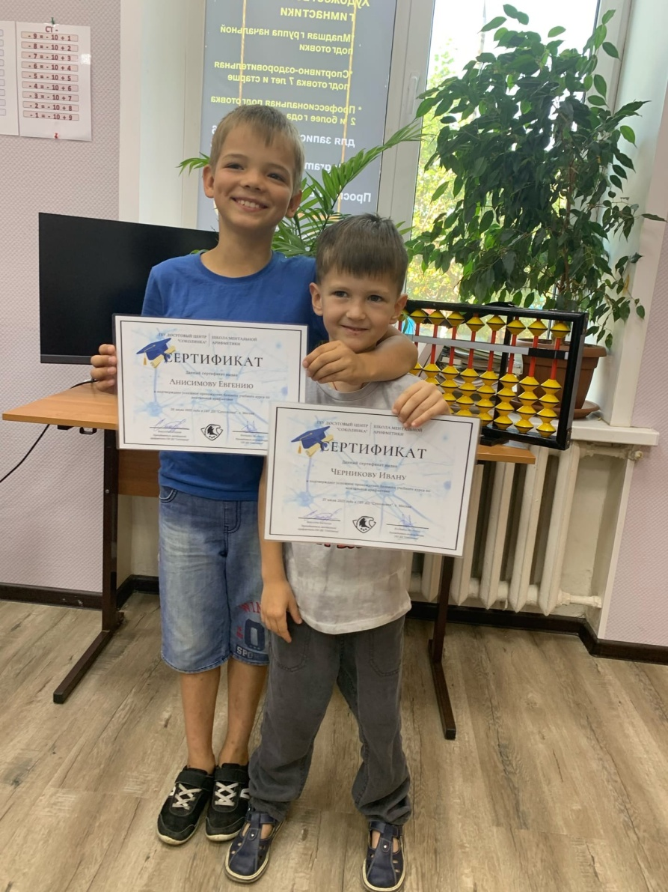
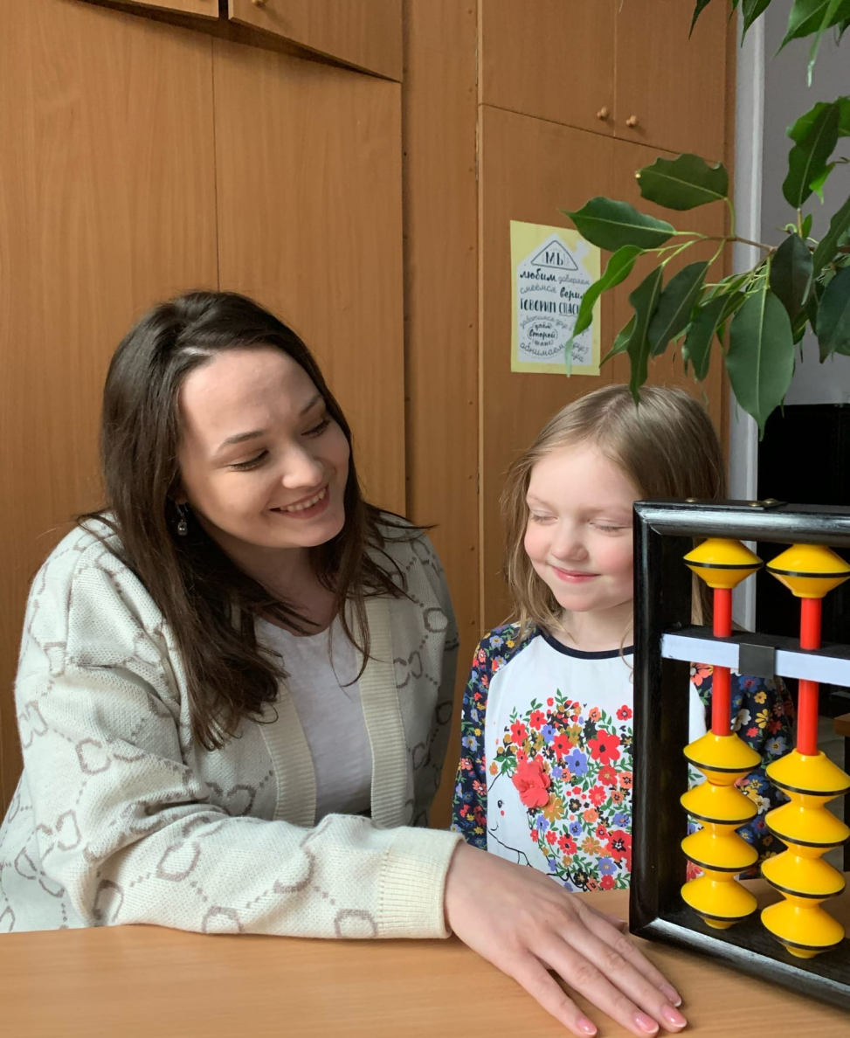
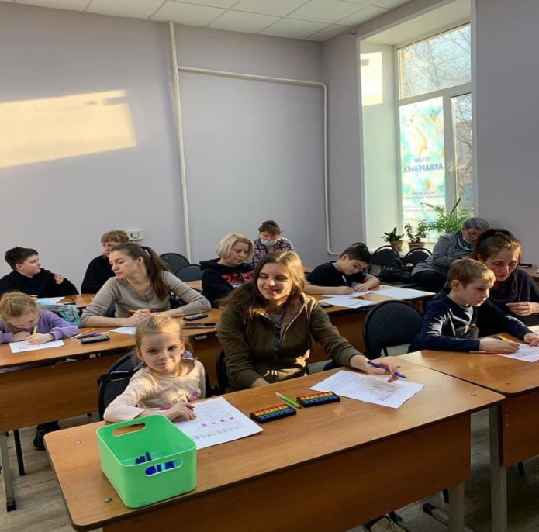
Ментальная арифметика
(Бюджет/внебюджет)
(От 4-х лет)
Ментальная арифметика – это методика гармоничного развития интеллекта, при которой используется азиатская технология вычислений при помощи разновидности счетов – абакус. Занятия помогают значительно увеличить скорость мышления и способность к творческим дисциплинам.

Slide 20
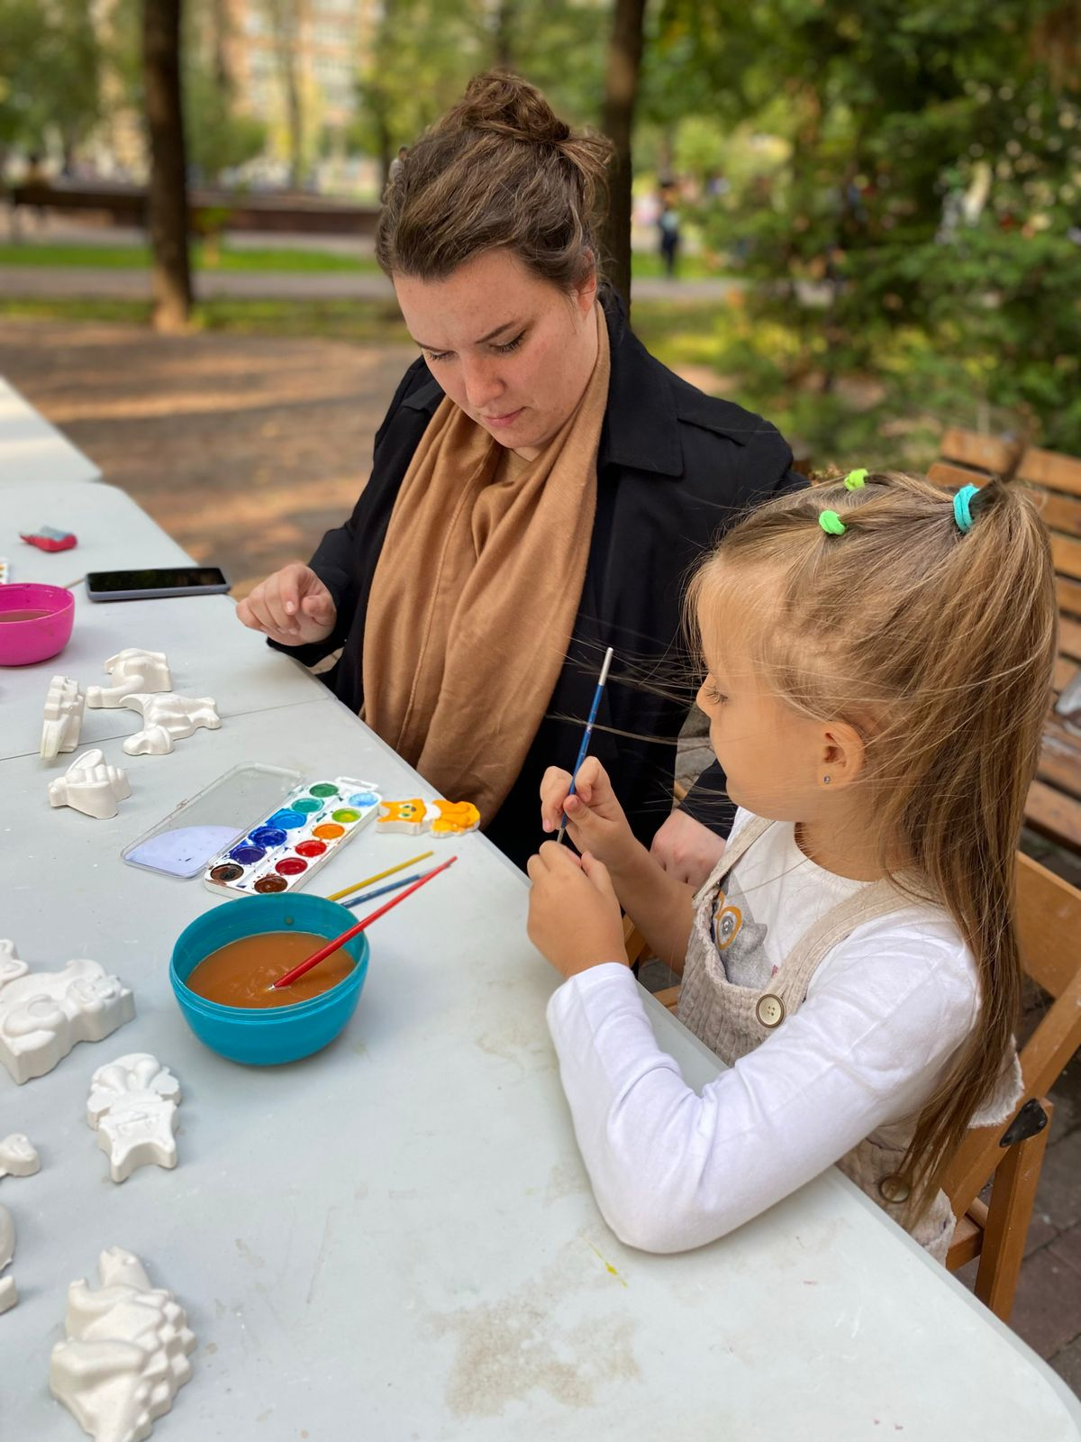
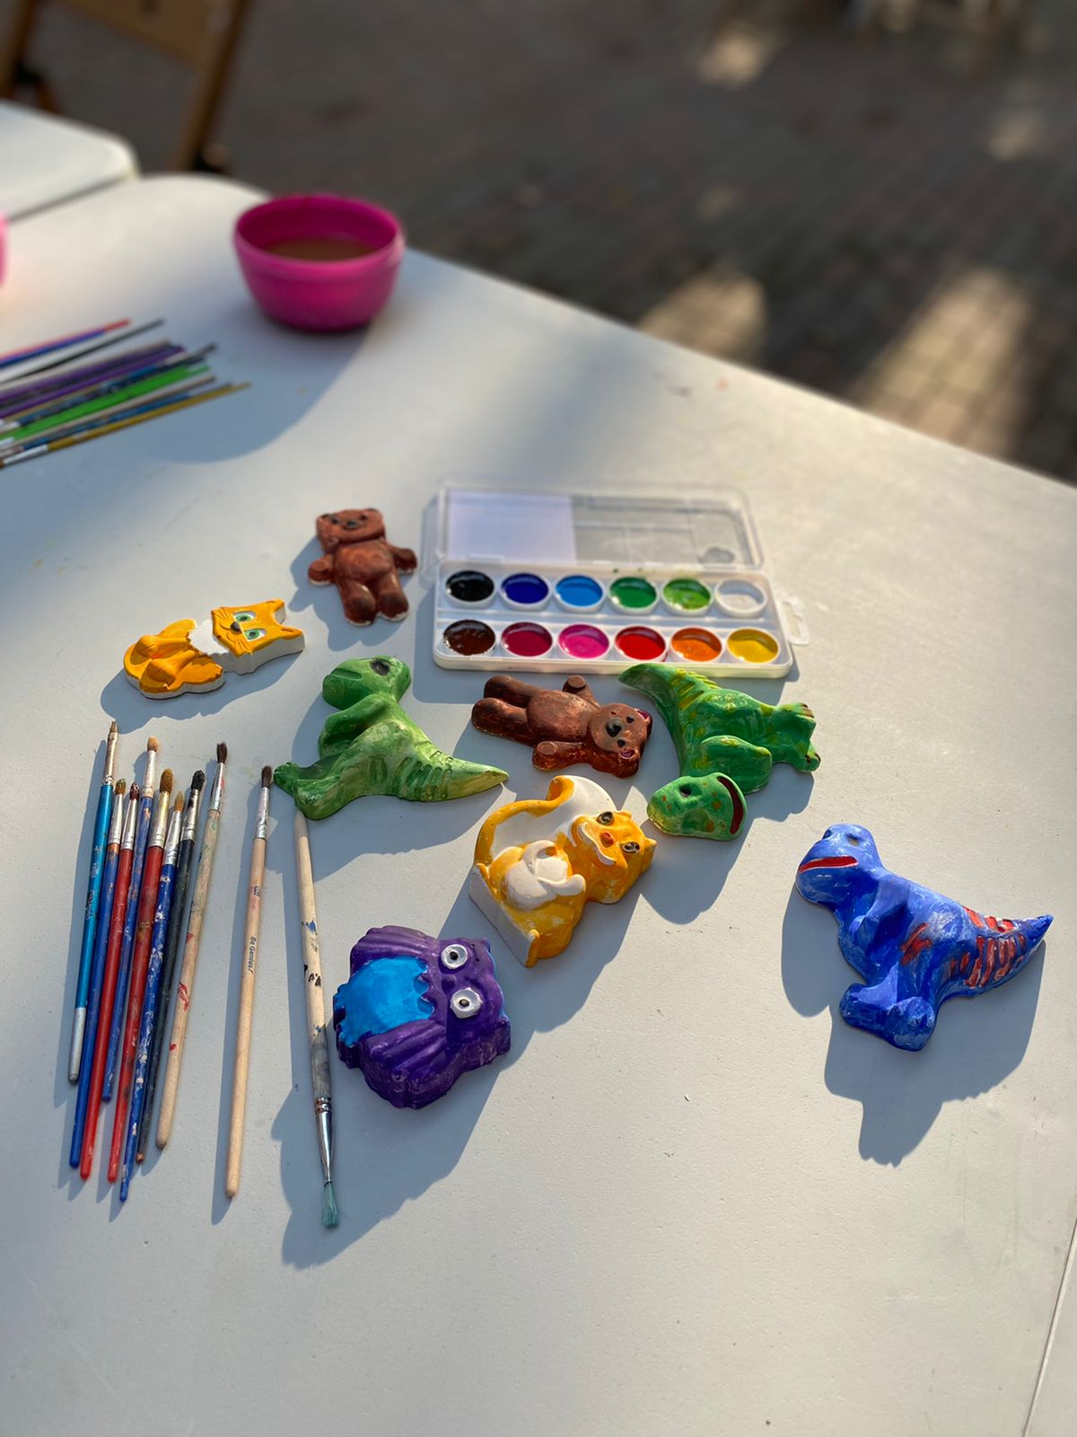
Студия керамики
(Бюджет/внебюджет)
(От 14 лет)
На занятиях воспитанники знакомятся со свойствами глины, изучают техники разных народов мира. На занятиях любой сможет научиться лепить чашки, вазы, декоративные панно, игрушки, куклы, чайники
Педагог: Бодрова Е.А.
Адрес: Щербаковская д.54

Slide 21
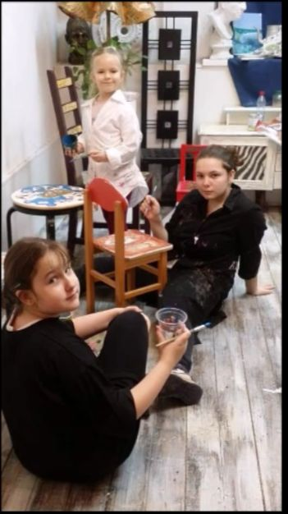
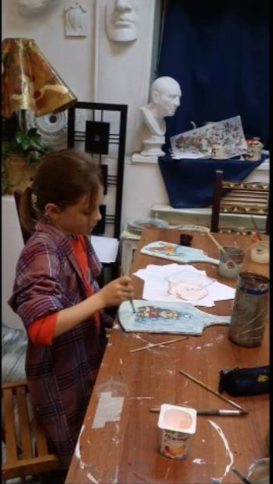
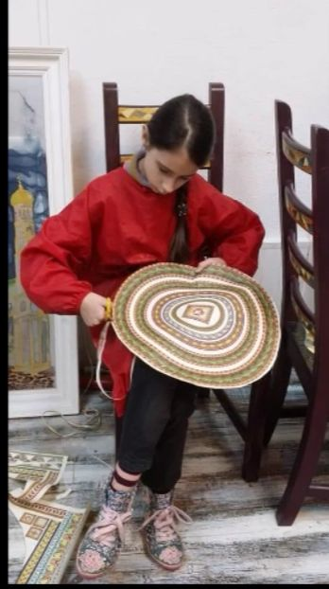
Творческие мастерские/Дизайн-студия
(Бюджет/внебюджет)
(от 18 лет)
Методика преподавания, отработанная в ходе двадцатипятилетней практической деятельности, базируется на классическом подходе к рисунку и живописи в сочетании с целевой ориентацией занятий. Главной задачей является обучение творческому подходу к выполнению любой работы, развитие неординарного мышления, освоение различных материалов.
Педагог: Кутузова Е.Ю.
Адрес: ул. Щербаковская д.54

Slide 22
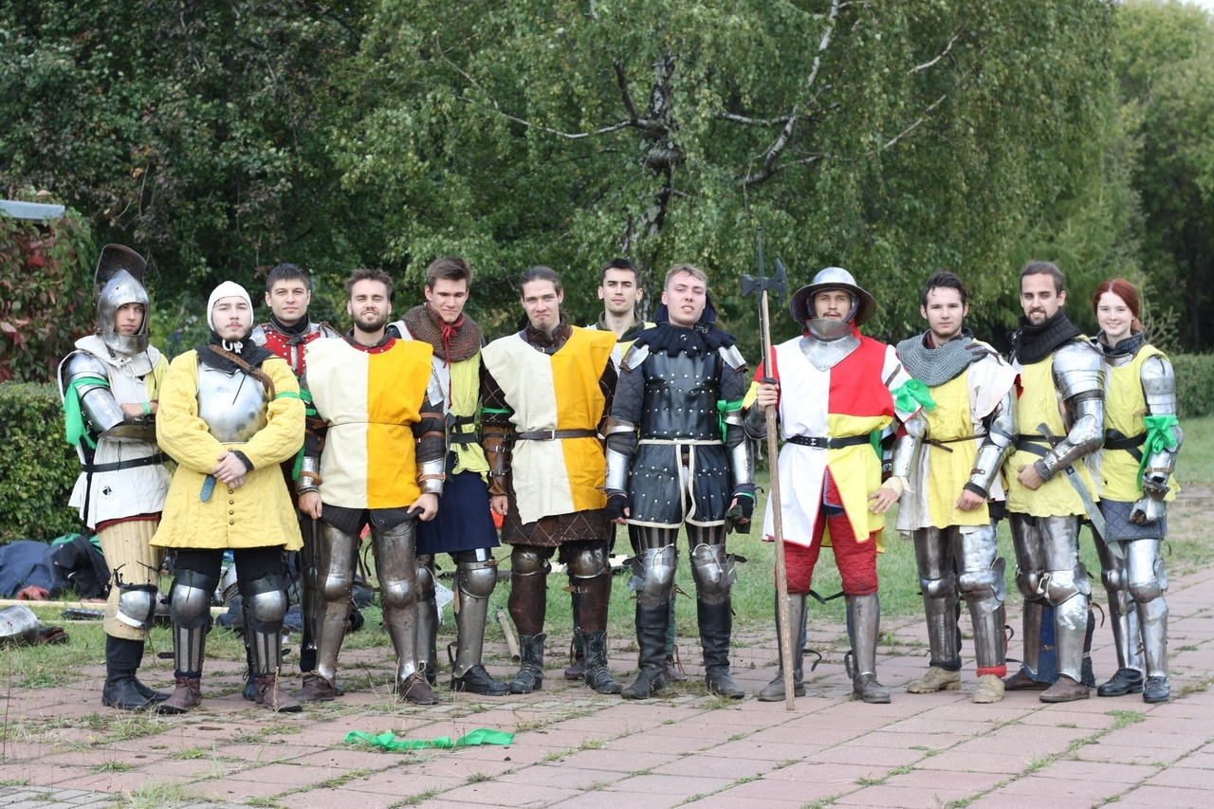
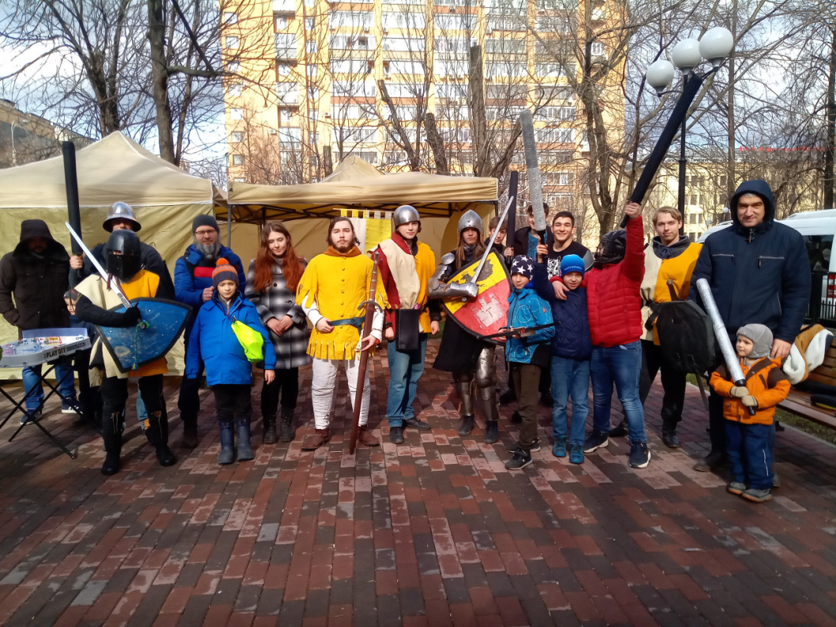
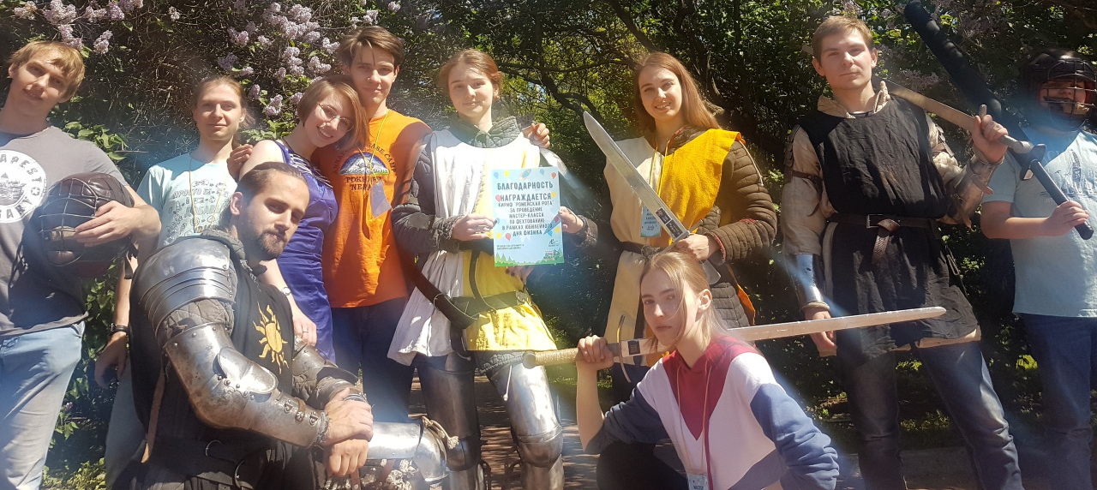
Клуб исторической реконструкции и фехтования
“Ромейская рота”
(От 18 лет)
“Ромейская рота” был основан 11 апреля 2009 года. В деятельность клуба входят четыре основных направления: Тренировки по историческому фехтованию, Тренировки по стрельбе из средневекового лука. Living history –Ролевые игры
Педагог: Боровик Д.А.
Адрес: 5-я ул. Соколиной горы д.12

Slide 23
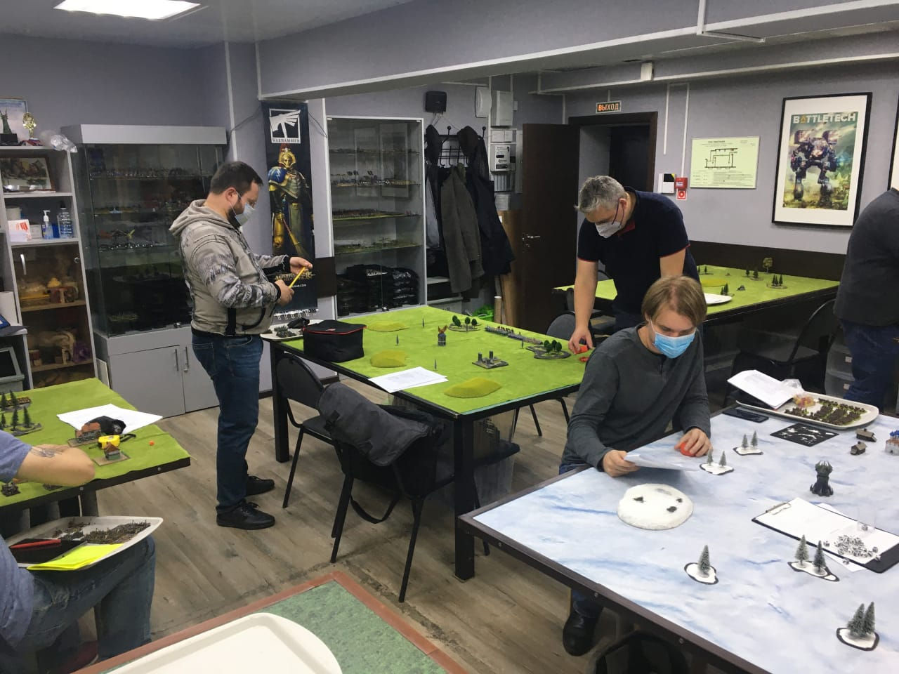
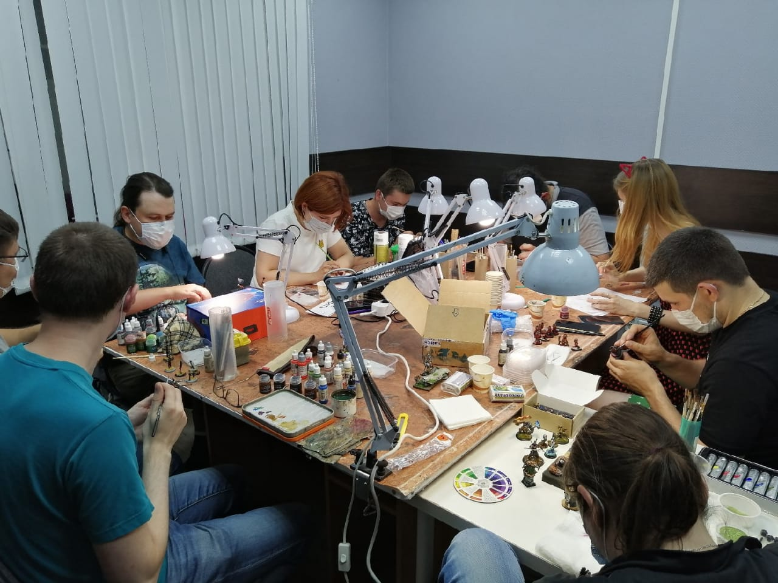
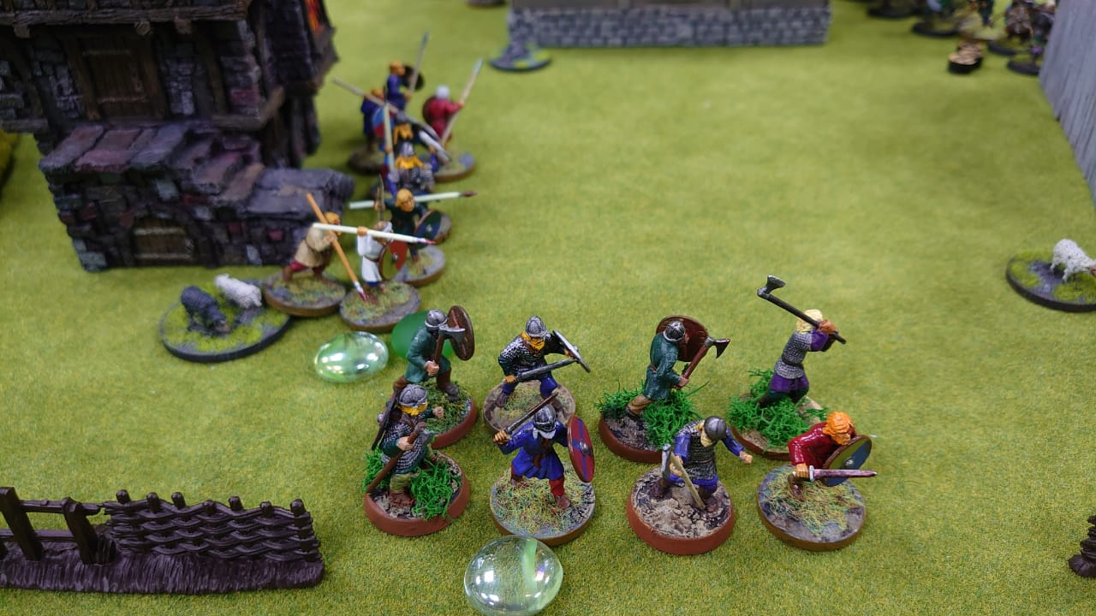
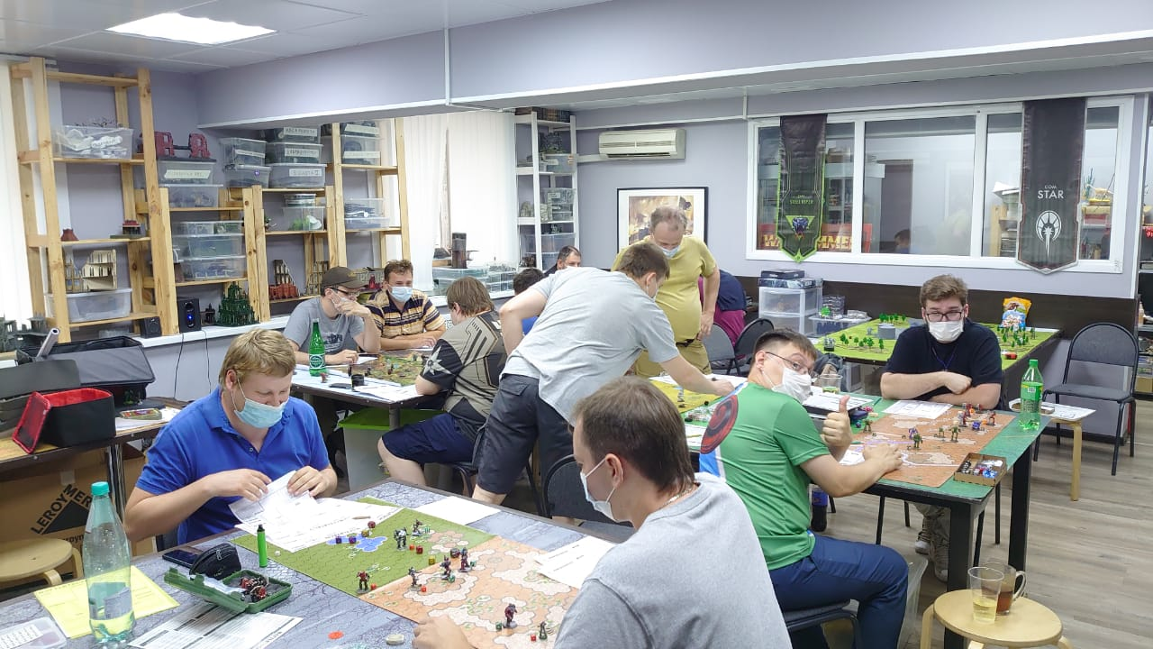
Клуб настольных военно-тактических игр “Штандарт”
(От 18 лет)
В клубе играют в такие игры, как: Wargames, Warhammer40k, WarhammerFantasyBattles, KingsOfWar, BattlefleetGothic. В клубе проводят турниры, обучения, мастер-классы, презентации и прочие мероприятия. Будут рады администраторы клуба всем идеям по проведению мероприятий по любой игровой схеме
Педагог: Бойцов Д.С.
Адрес: 5-я ул. Соколиной горы д.12

Slide 24
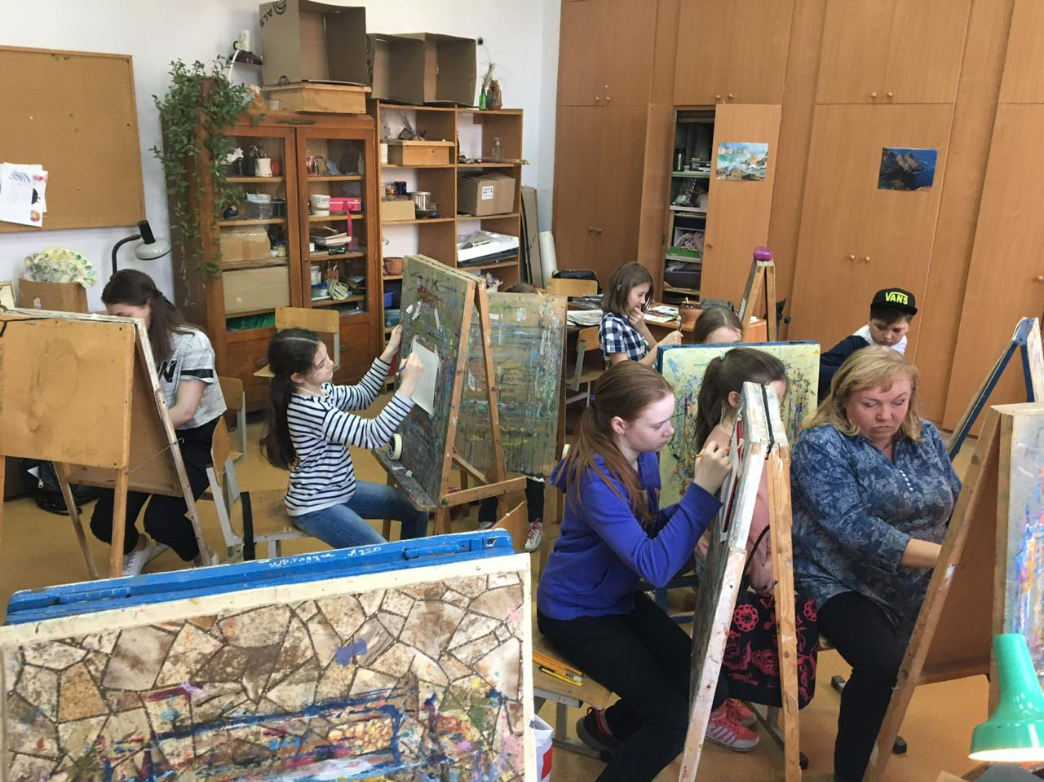
Керамика и рисунок
(от 14 лет)
Знакомство с особенностями народной керамической культуры, основными центрами ее производства в России помогут расширить кругозор подростка, увидеть красоту предметов декоративно - прикладного искусства и попробовать изготовить их своими руками.
Педагог Боровкова Л.И.
Адрес: проспект Буденного д.29/1

Slide 25
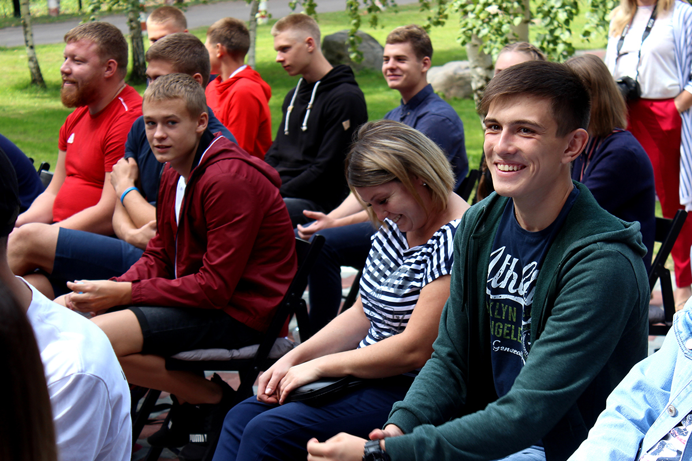
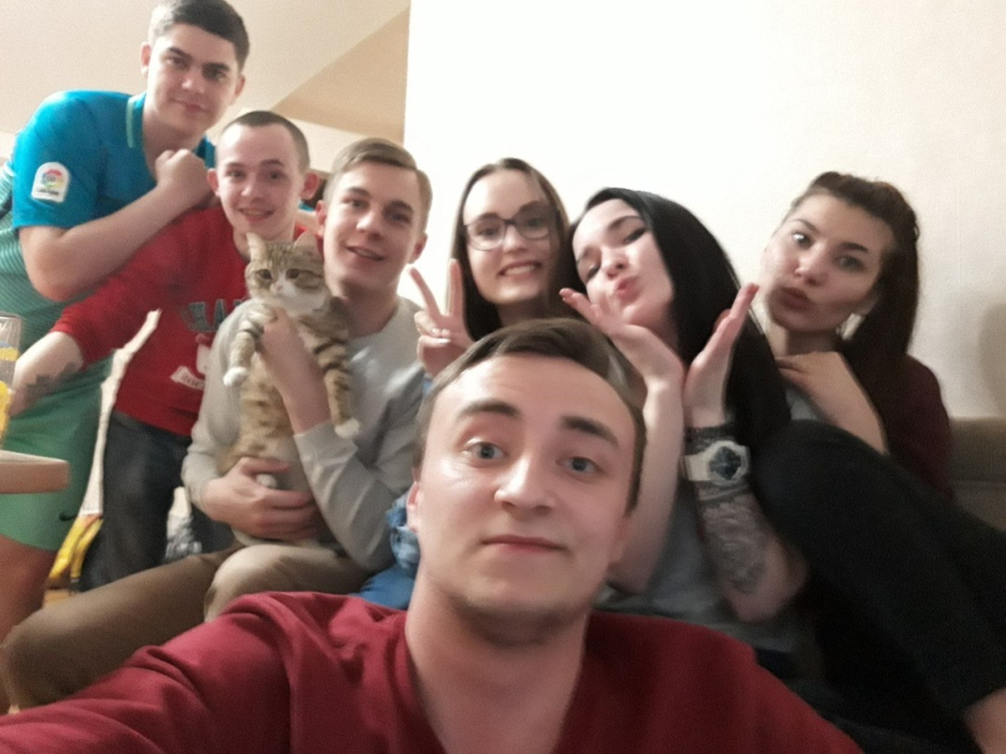
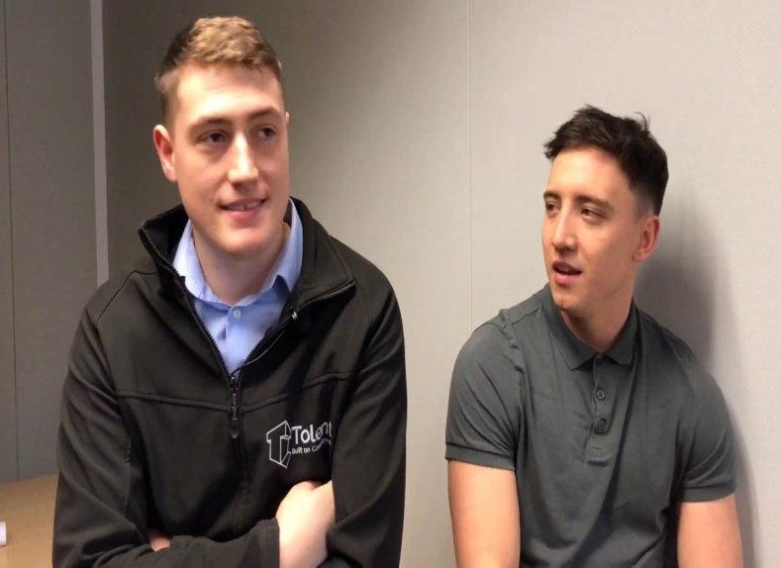
Молодежный актив
(от 18 лет)
Молодежный актив - это отличный шанс проявить или развить свои лидерские, организационные, коммуникативные качества! Так же это возможность быть в курсе всех событий своего района!
Адрес: Проспект Буденного д.29/1

Slide 26
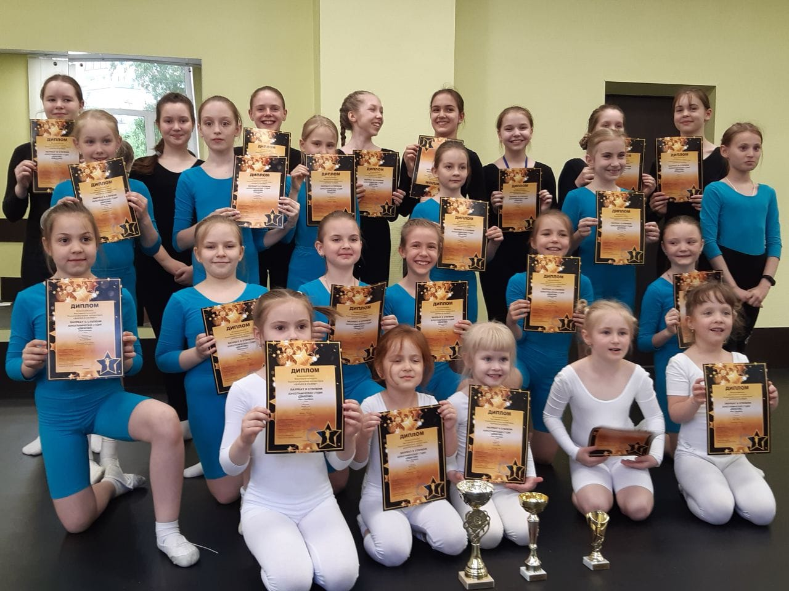
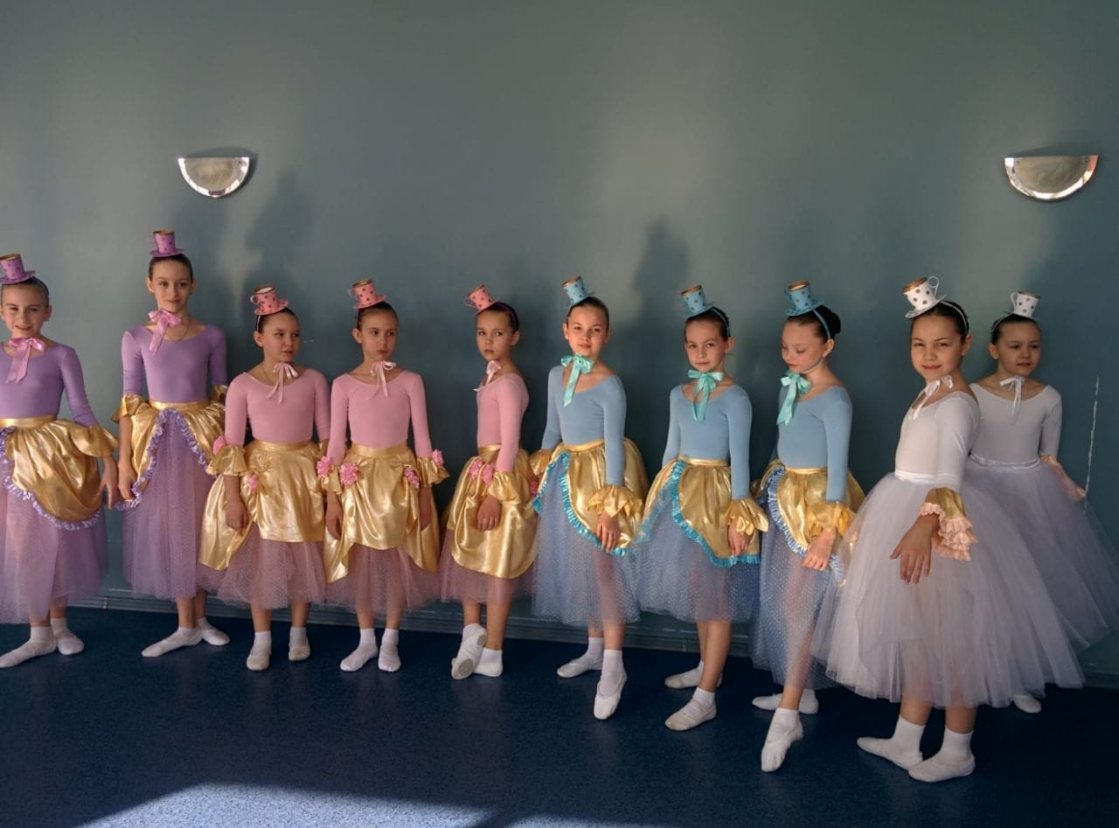
Спорт
Хореографическая студия «Движение –Соколинка»
(Бюджет/внебюджет)
(от 4-17 лет)
Занятия в студии не ограничиваются уроками в танцевальном зале. Концертные залы, выставки, музеи – места наших внеурочных встреч. Кем-бы не стали в будущем выпускники студии, знаю точно – уроки хореографии не пропадут даром. Инструктор: Молчанова М.А.
Адрес: ул. Щербаковская д.54

Slide 27
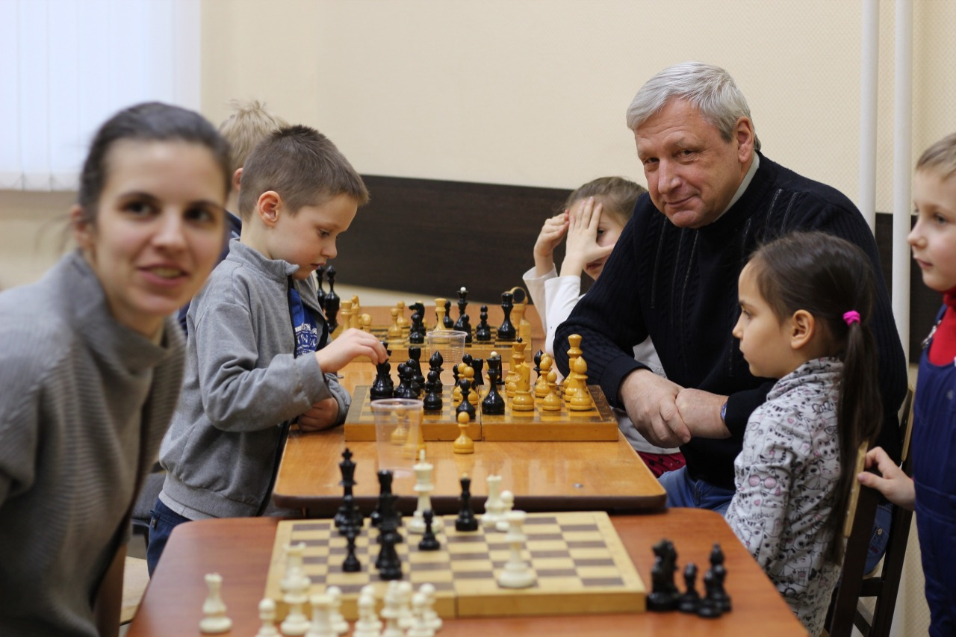
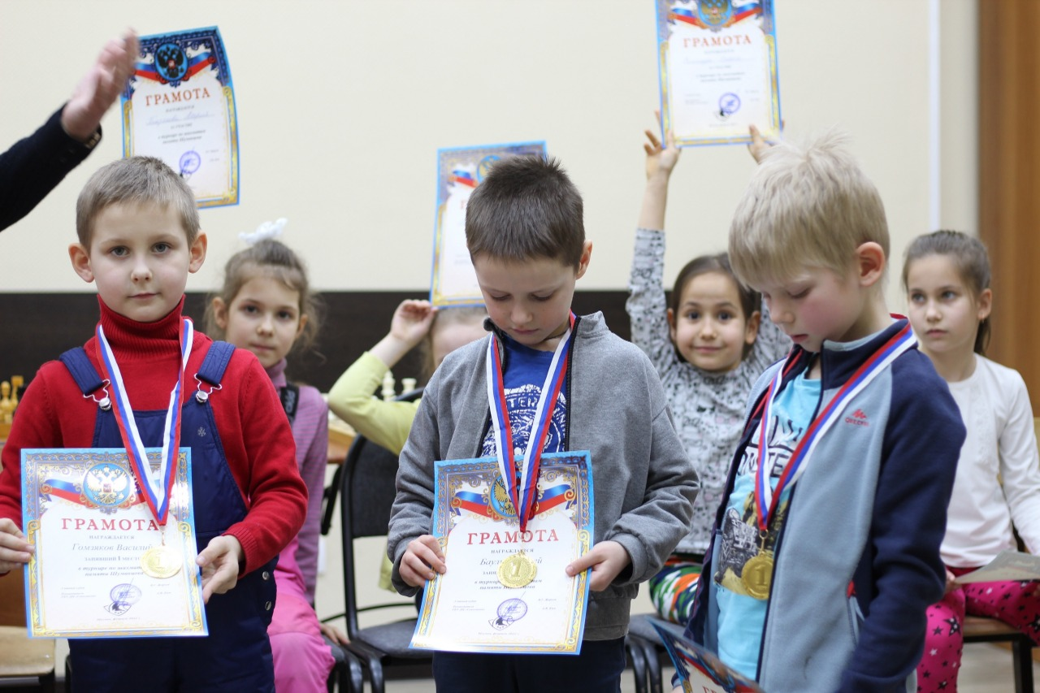
Шахматы
(от 5 лет)
Игра в шахматы развивает творческое мышление, внимание, память, самоконтроль. Выработает способность быстро принимать правильные решения и способность бороться за победу. На занятиях секции изучают историю шахмат, рассматривают основные понятия о шахматных фигурах, их ценностях.
Учащийся научится глубоко мыслить, научится играть в интересную игру, разовьет внимание, память, самоконтроль. Выработает способность быстро принимать правильные решения и способность бороться за победу.
Инструктор : Жарков В.Г. Адрес: 8-я ул. Соколиной горы д.20, к.1

Slide 28
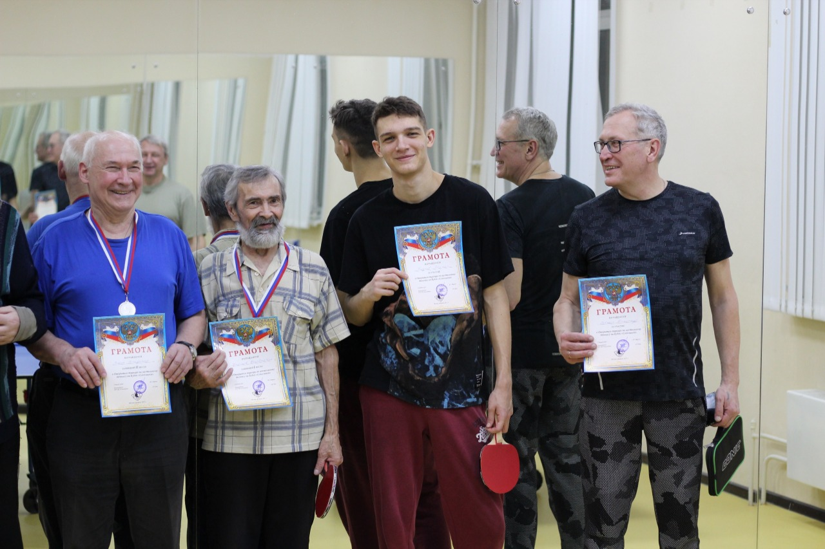
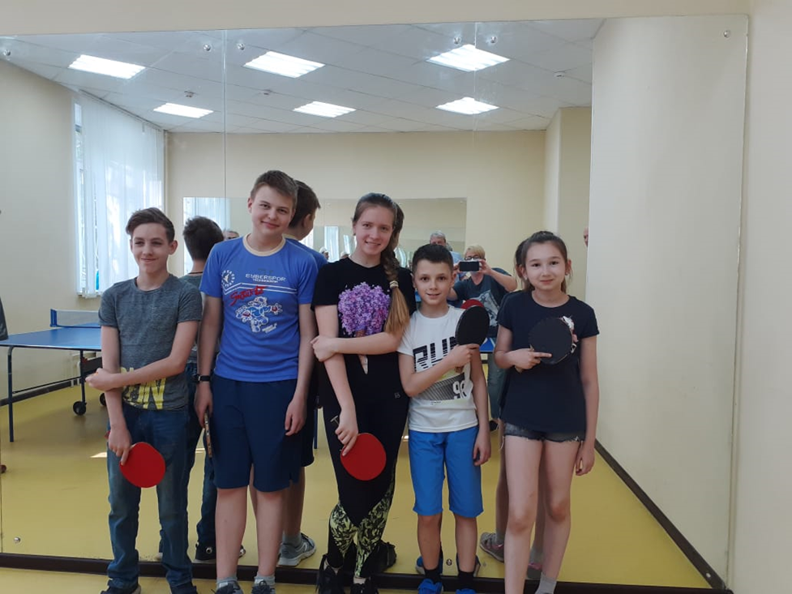
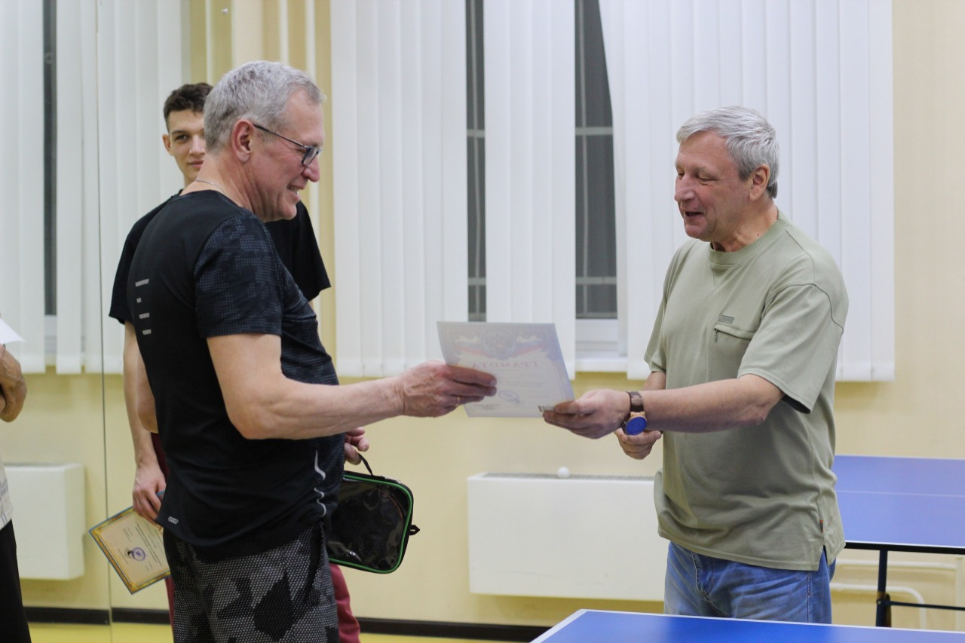
Настольный теннис (от 5 лет)
Программа секции несет физкультурно-спортивную направленность, наша цель – оздоровление через обучающие, развивающие и воспитательные занятия с ребенком. На занятиях ребята вырабатывают быстроту реакции и глазомер, умение рационально расходовать свои силы способность мыслить стратегически. Занятия поддерживают жизненный тонус, укрепляют здоровье, тренируют реакцию. Инструктор : Жарков В.Г. Адрес: 8-я ул. Соколиной горы д.20, к.1

Slide 29
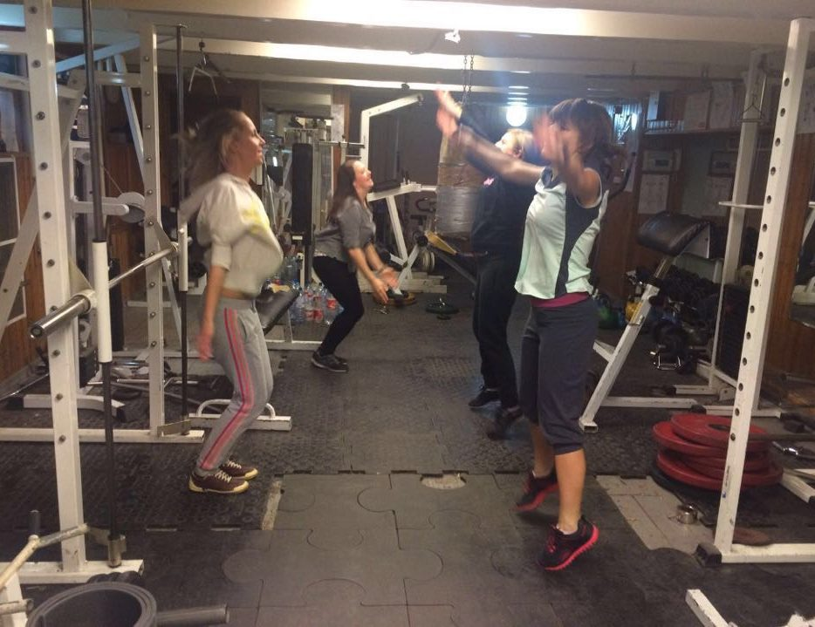
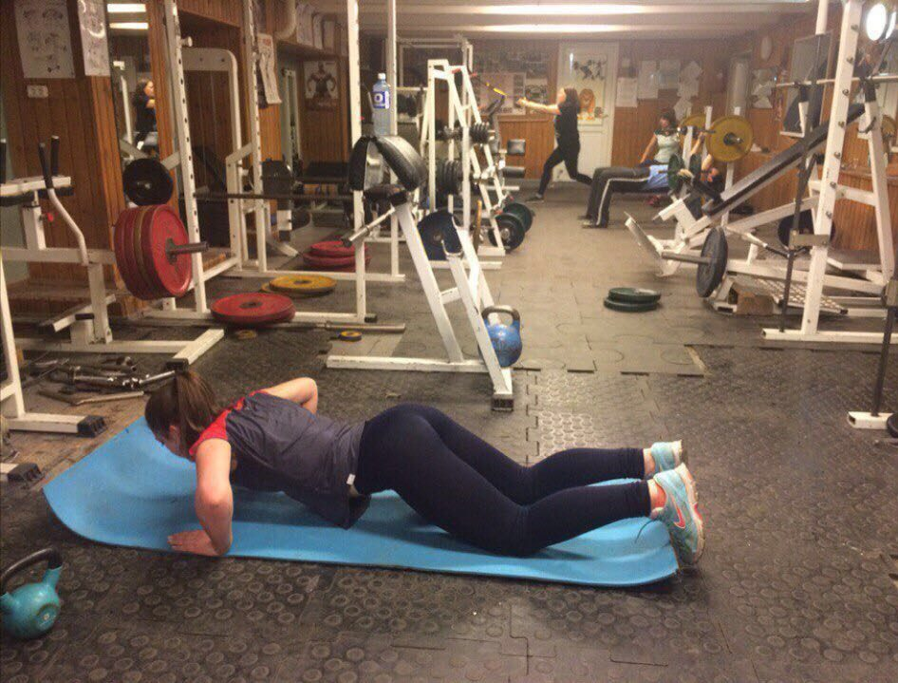
Тренажёрный зал (от 18 лет)
На занятиях в зале тренер расскажет занимающимся как правильно выполнять те или иные упражнения, в зависимости от желаемого результата, даст советы по питанию и поможет найти нужное направление для упражнений. В нашем зале вы можете заняться упражнениями на все группы мышц. Инструктор: Семенов С.С. Адрес: Проспект Буденного д.29/1

Slide 30
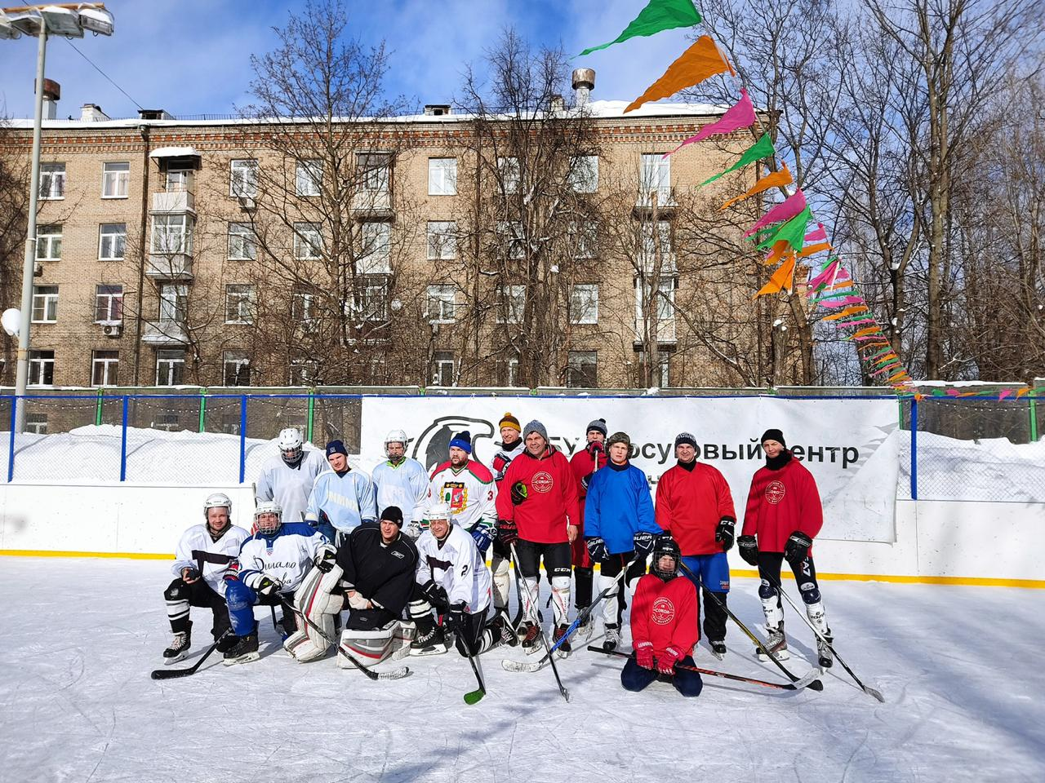
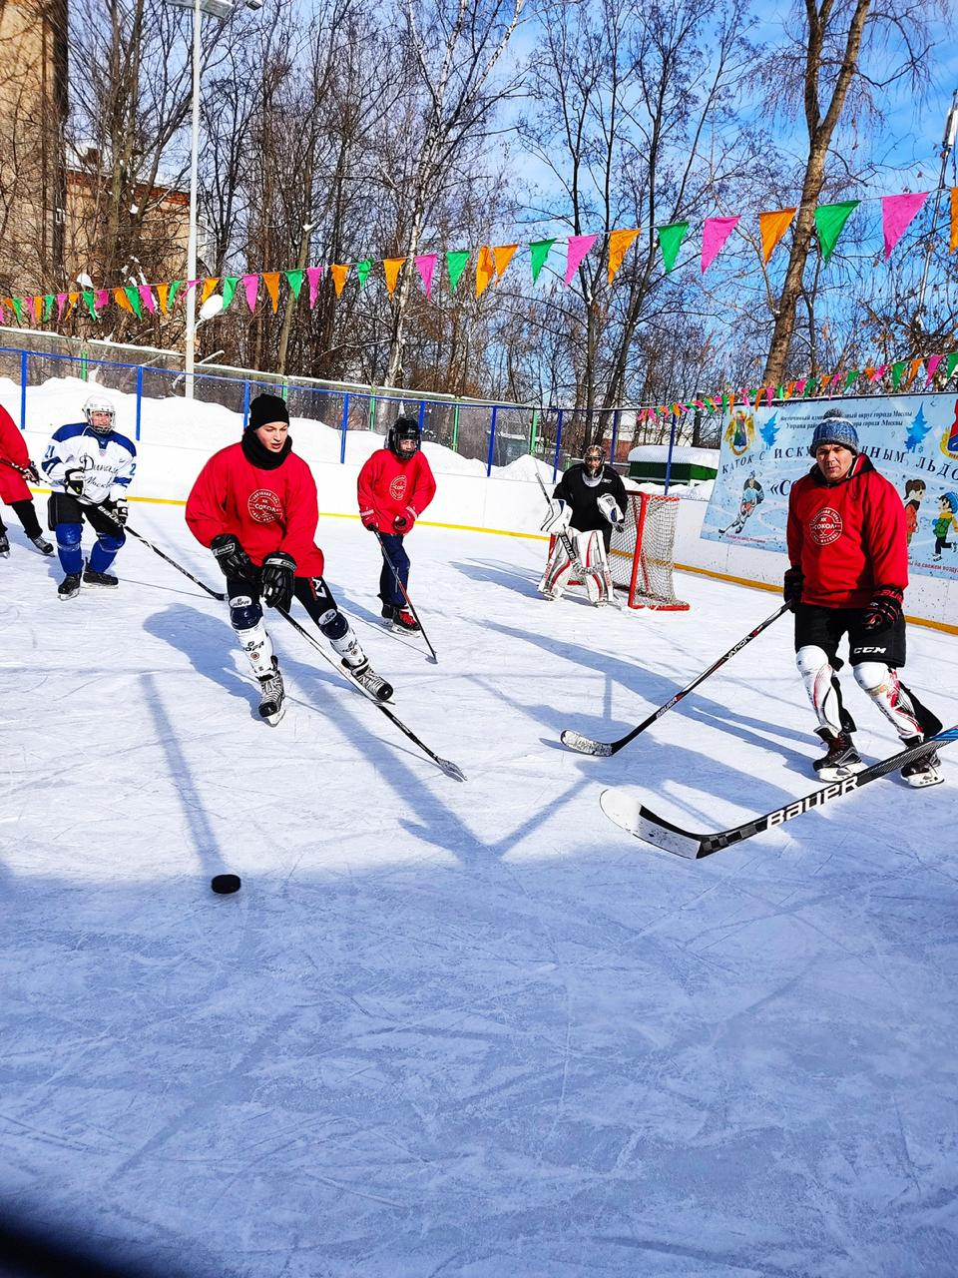
Хоккей (от 18 лет)
В хоккейной секции создана система тренировок, которая включает в себя множество методик подготовки юных хоккеистов, учитывая их возраст, физическое и психологическое развитие, уделяя максимальное внимание важнейшим техническим элементам (техника катания, работа с клюшкой, бросковая подготовка). Тренер: Семенов С.С. Адрес: ул. Уткина д.41Б

Slide 31
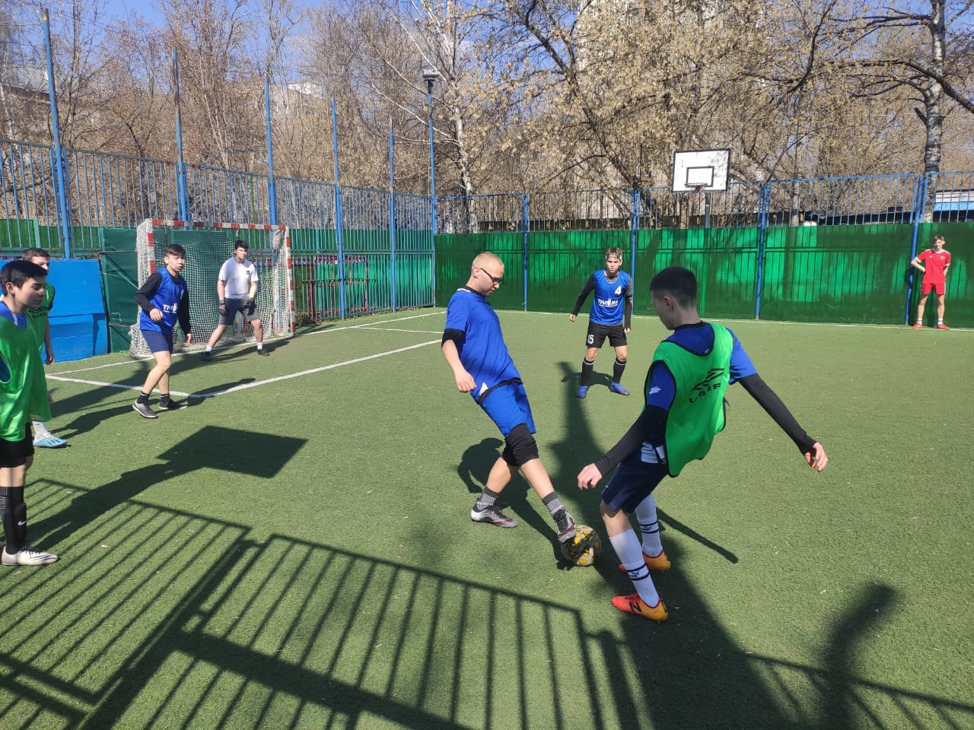
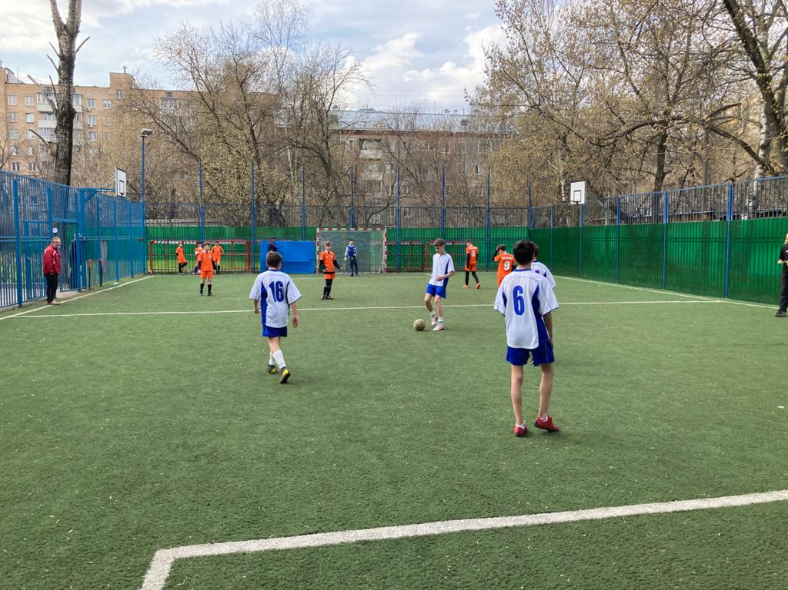
Мини-футбол
(до 18 лет)
Деятельность занимающихся и качество усвоения теоретического и практического материала находится под постоянным контролем тренера-преподавателя. Взрослые ходят на тренировки с удовольствием, так как на занятиях хороший психологический климат и все занимающиеся чувствуют себя комфортно и открыто.
Инструктор: Георгиевский А.Ф. Адрес ул. Ткацкая д.47

Slide 32
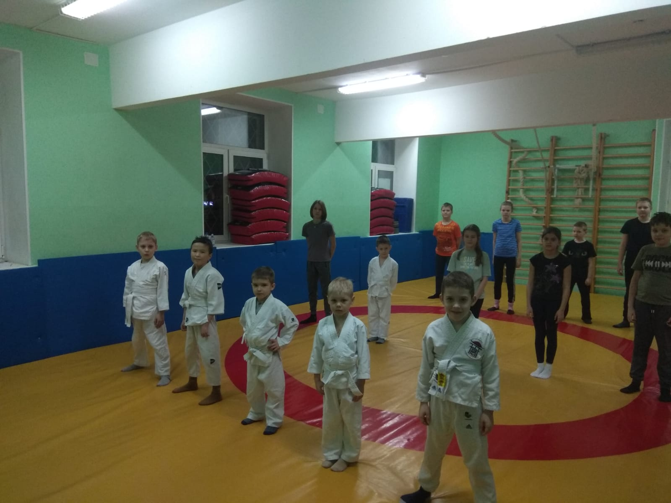
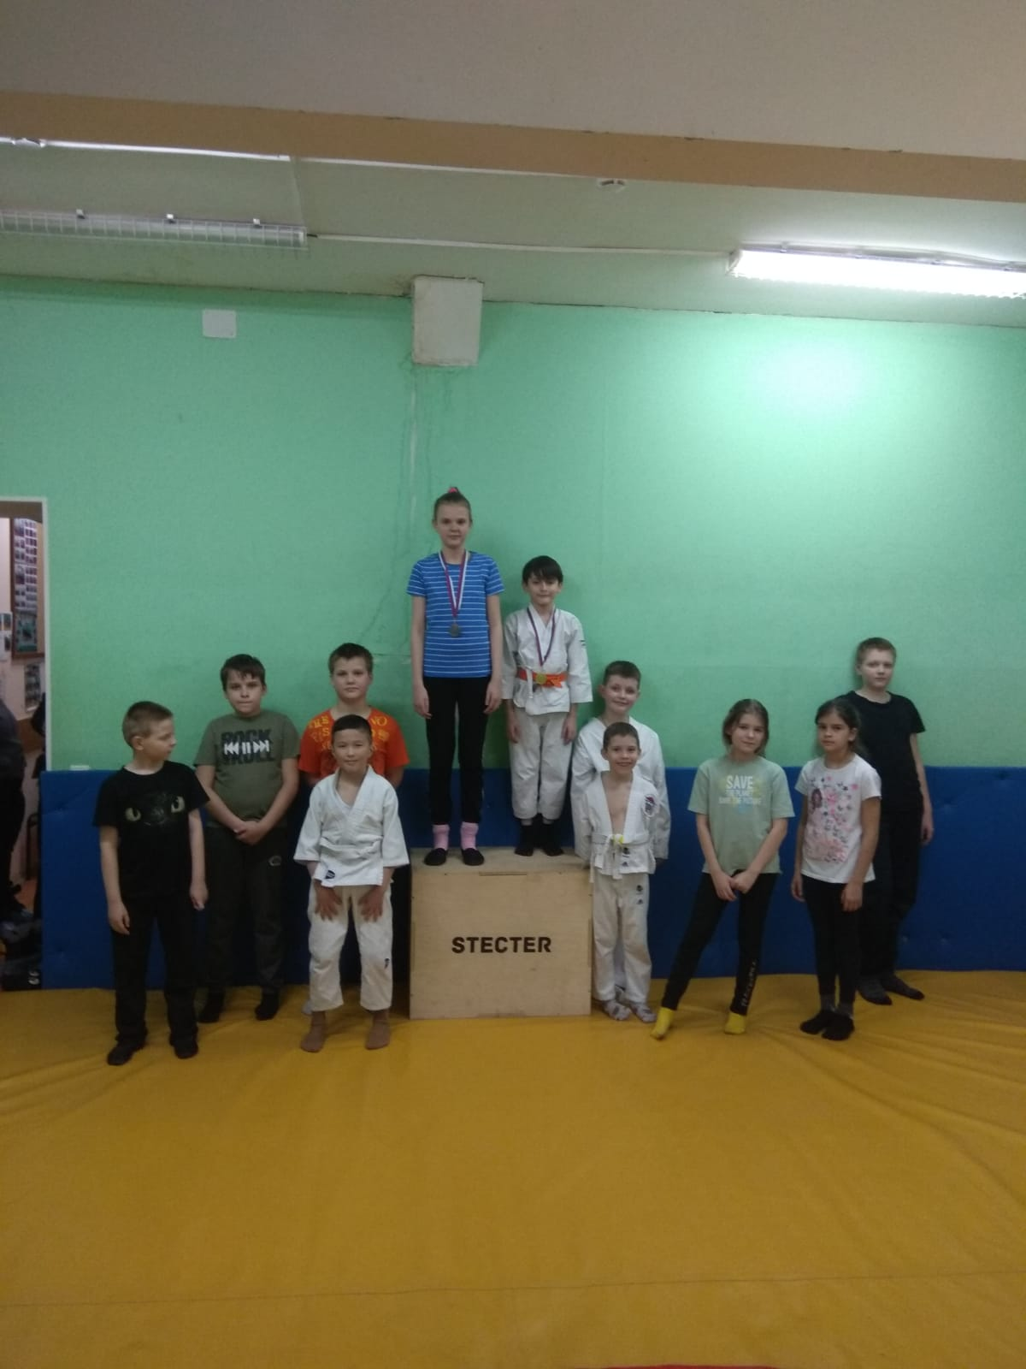
«Айкидзюцу» (от 12 лет)
В программу включены силовая подготовка общая и специальная, акробатика, ударная техника, броски, болевые приемы, замки, а также специальная гимнастика тела и подготовка морально-волевых качеств гражданина.
Инструктор: Терехов В.А. Адрес: ул. Уткина д.44

Slide 33
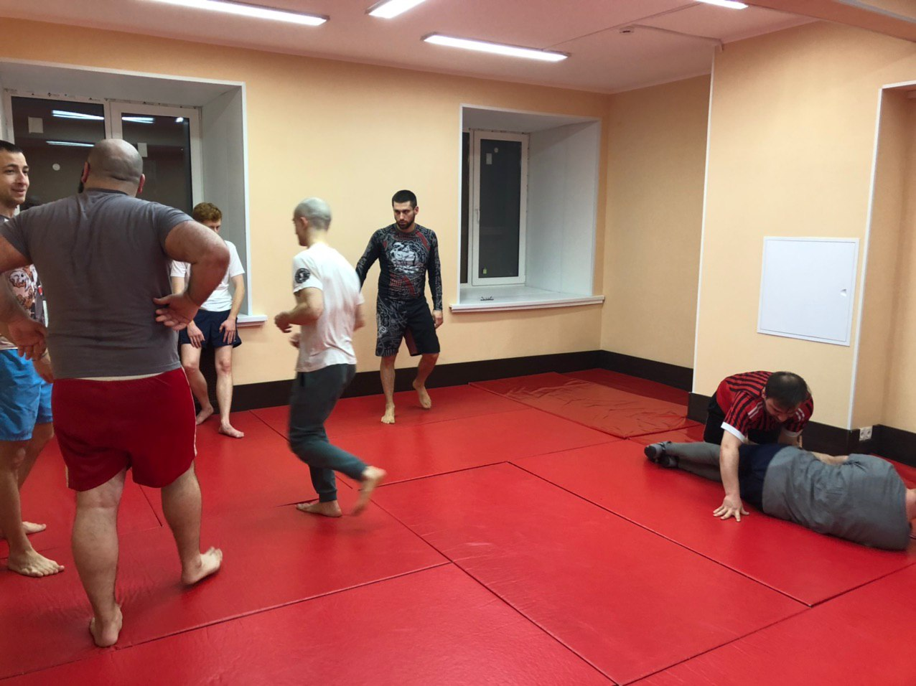
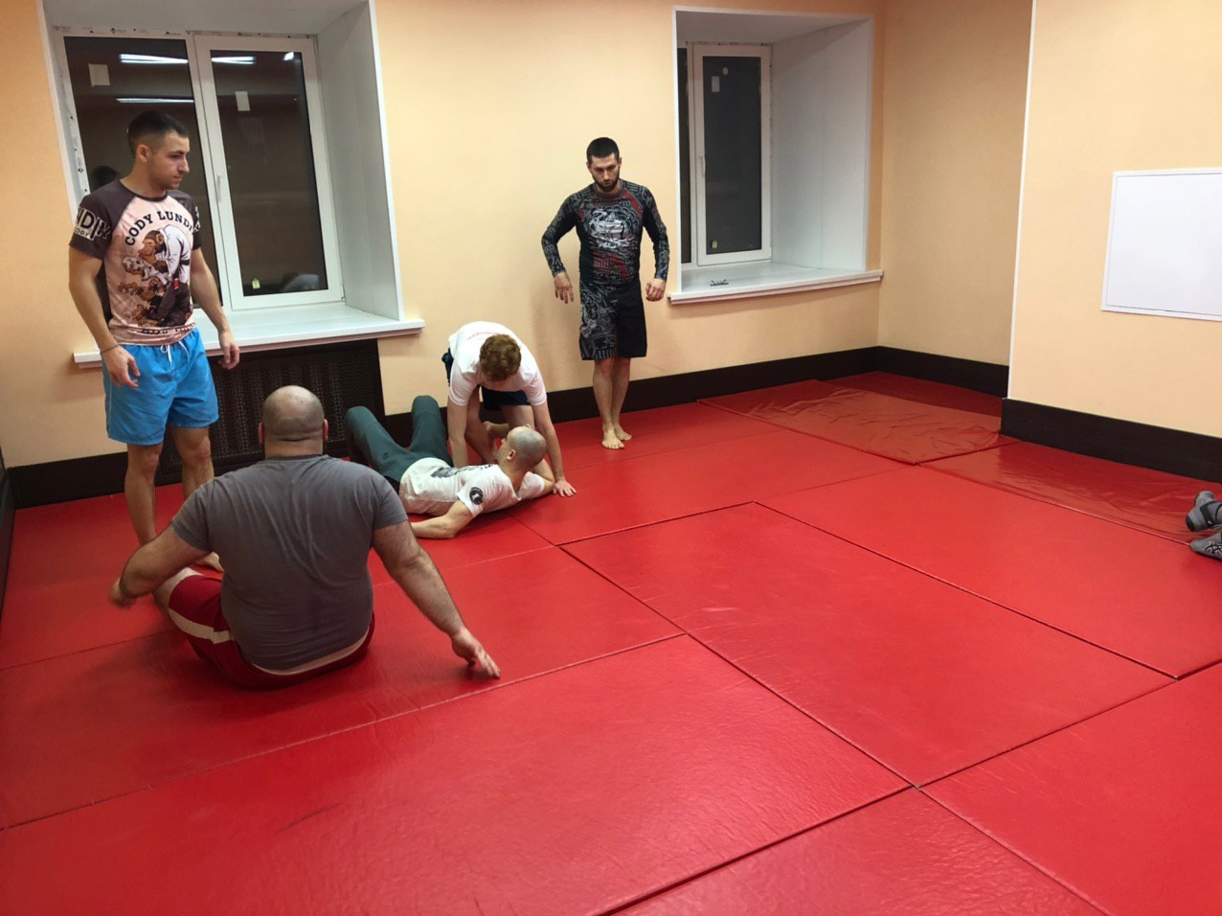
Грэпплинг (бюджет/внебюджет)
(от 5 лет)
Грэпплинг – вид борьбы, в котором очень гармонично сочетаются приёмы и техники, взятые из различных видов единоборств. Благодаря этому борец, начавший заниматься грэпплингом, может добавить в собственный арсенал наиболее эффективные техники и приёмы, присутствующие в дзюдо, вольной борьбе, а также в бразильском джиу-джитсу
Инструктор: Джамбазов М.Г. Адрес: ул. Щербакоская д.54

Slide 34
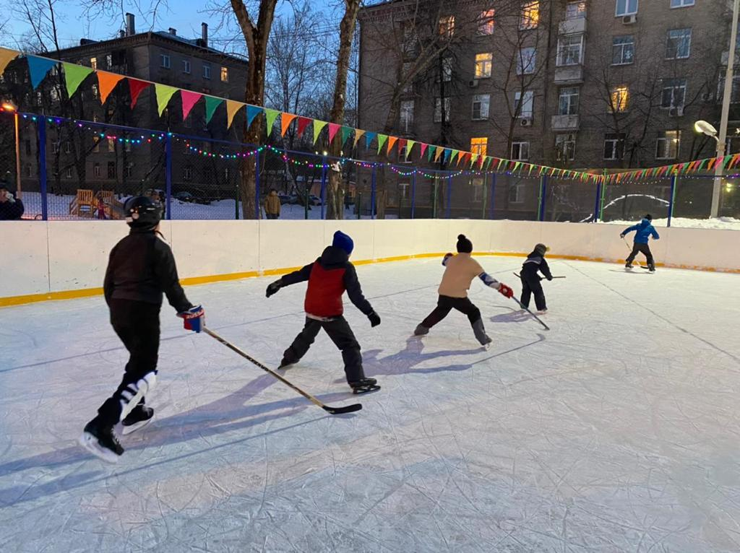
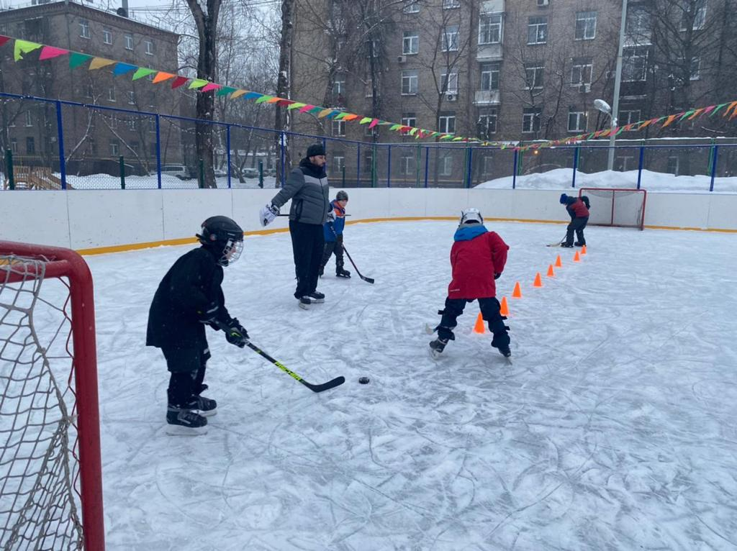
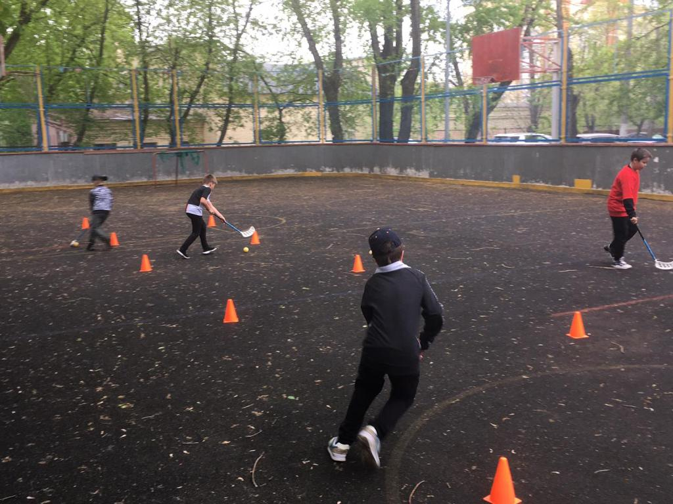
Хоккей/Флорбол ( от 5 лет)
Флорбол (летний период)- командный вид спорта из разновидностей хоккея с мячом.
Инструктор: Крайнов Р.С. Адрес: ул. Уткина д.41Б

Slide 35
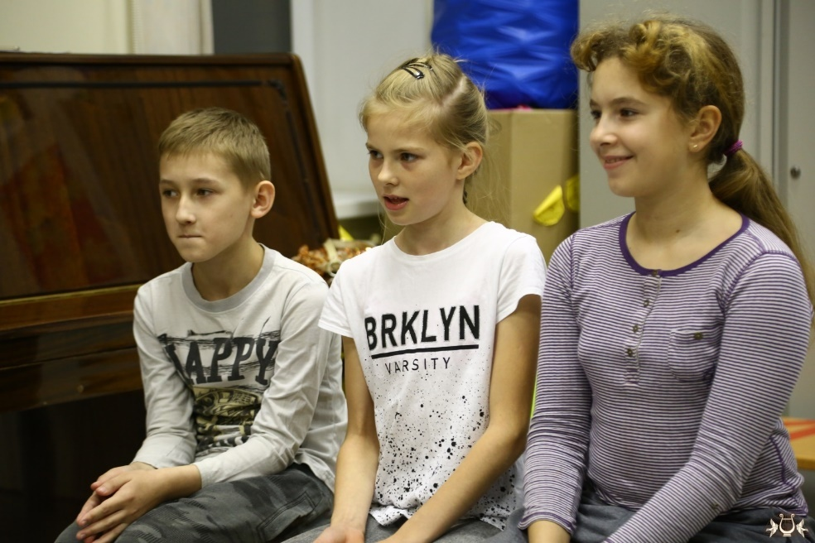
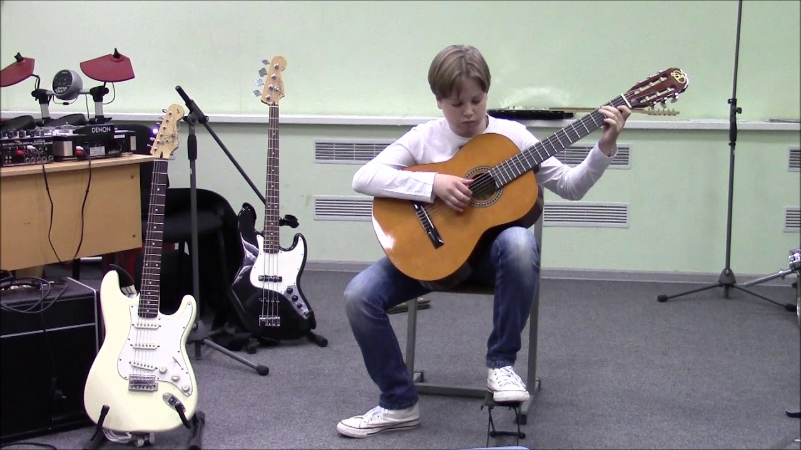
Внебюджетные секции
«Актерское мастерство»
(о 6 лет)
Играя на сцене в различных постановках, он знакомится с известными литературными произведениями, что сказывается на его общем культурном развитии. Театр — не только игра и выученные слова, но и хореография, пение, элементы акробатики. Педагог: Шишкин С.И. Адрес: ул. Щербаковская д.54
Класс «Гитара»
На занятиях любой желающий сможет получить начальное музыкальное образование. Главная цель педагога – научить работать с музыкальной информацией так, чтобы человек смог исполнять любую желаемую музыку.
Педагог: Миронов А.Р.
Адрес: проспект Буденного д.29/1

Slide 36
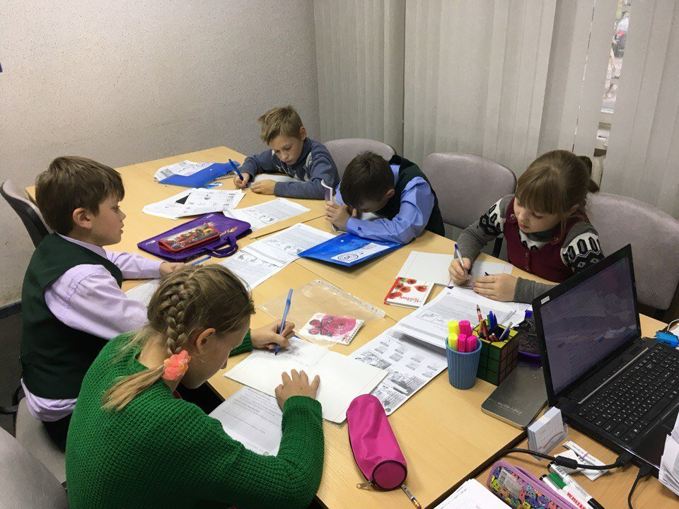
Внебюджетные секции
Студия Английского языка
«ENTHUSIASM»
(от 4 лет)
Курсы предназначены для обучения английскому языку детей, студентов вузов и других совершеннолетних граждан, которым английский язык необходим для работы и общения. Курс является многоуровневыми. Педагог: Копелович Е.К. Адрес: проспект Буденного д.29/1

Slide 37
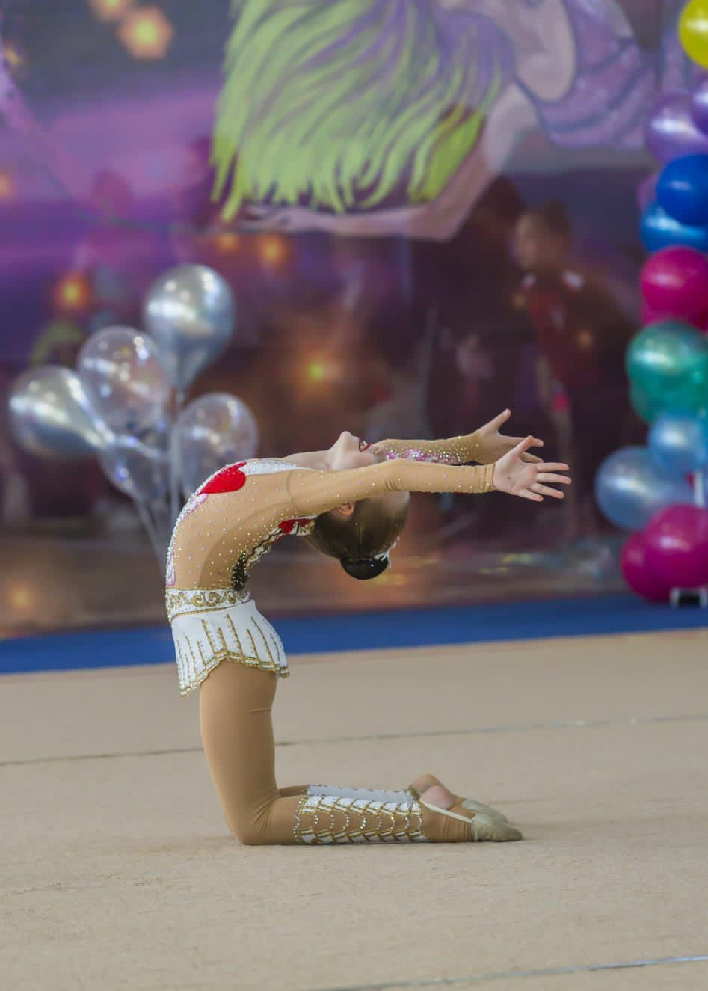
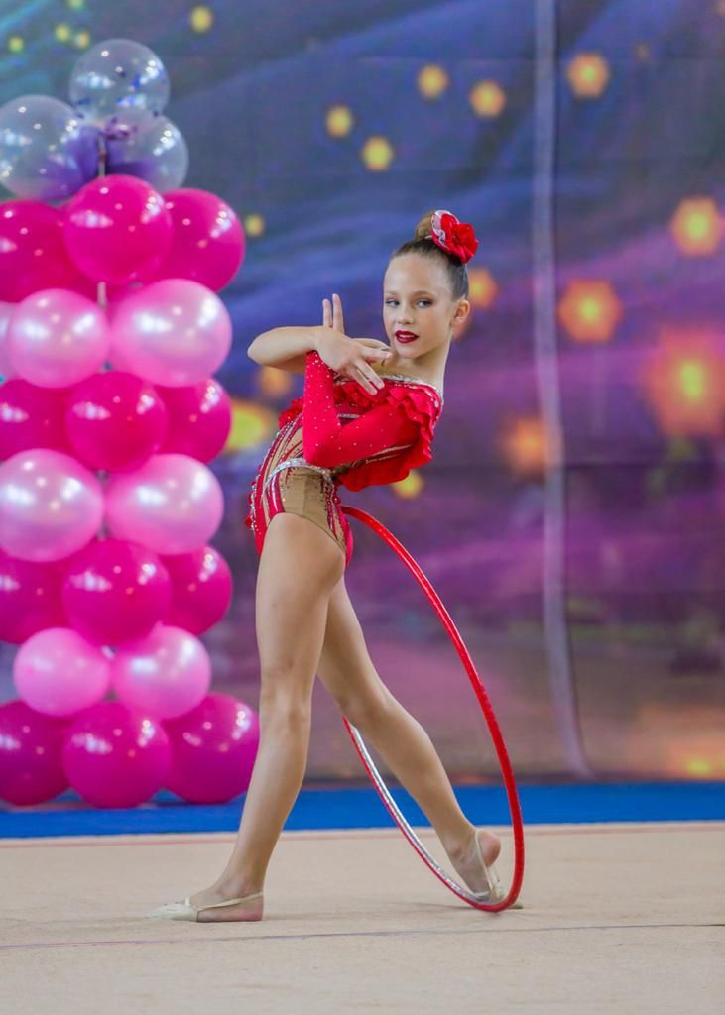
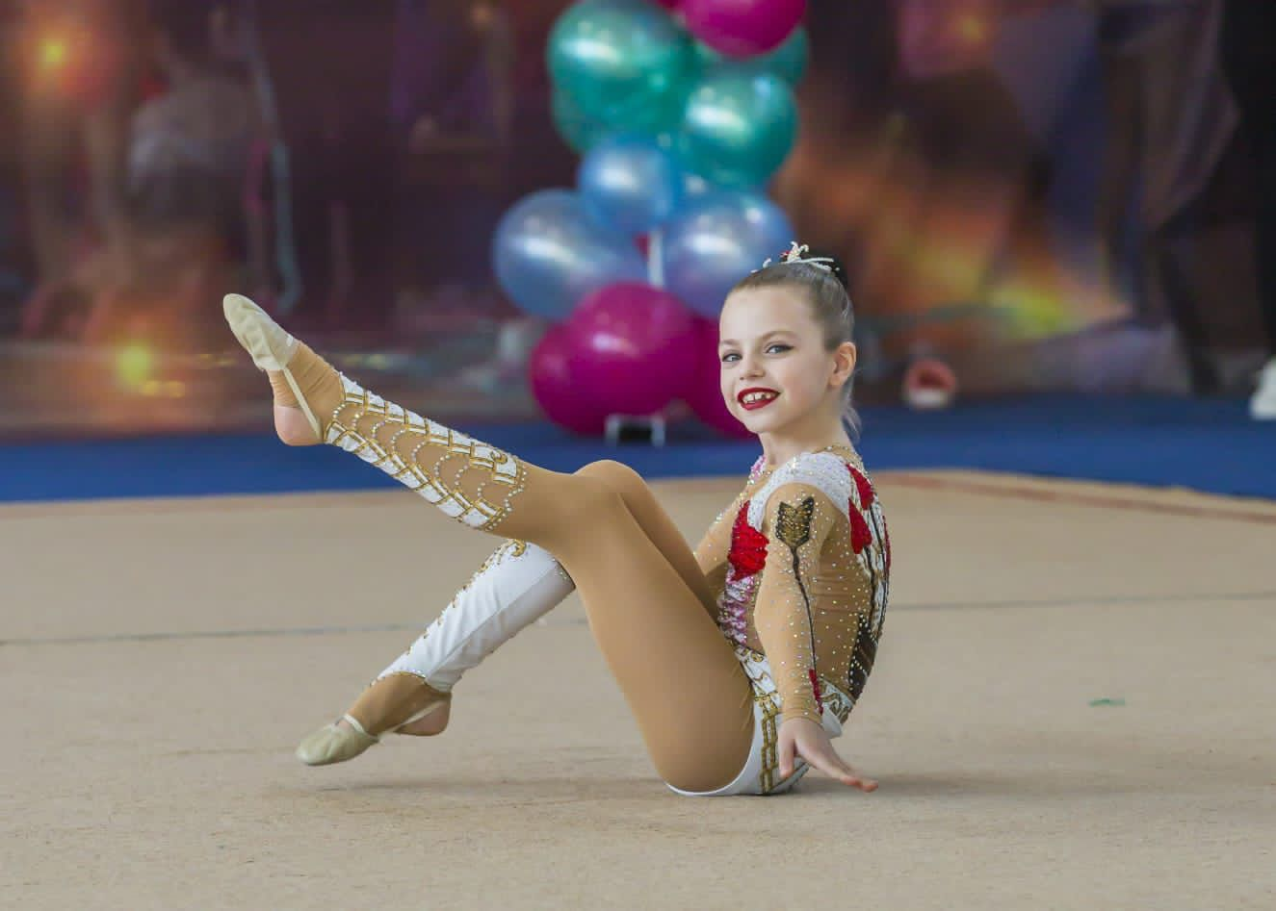
Внебюджетные секции Спорт
Школа художественной гимнастики «Наследие»
(от 4 лет)
Современная школа художественной гимнастики, в которой собралось искусство классической гимнастики, а так же была разработана авторская методика тренировок для школы, направленная на:
обучение/совершенствование техники стретчинга;
проведение групповых и индивидуальных занятий по художественной гимнастике;
постановка танцевальных номеров;
воспитание скоростно-силовых и координационных способностей – профилактика травматизма;
обучение акробатике.
Инструктор: Круглова Т.А.
Адрес: проспект Буденного д.29/1

Slide 38
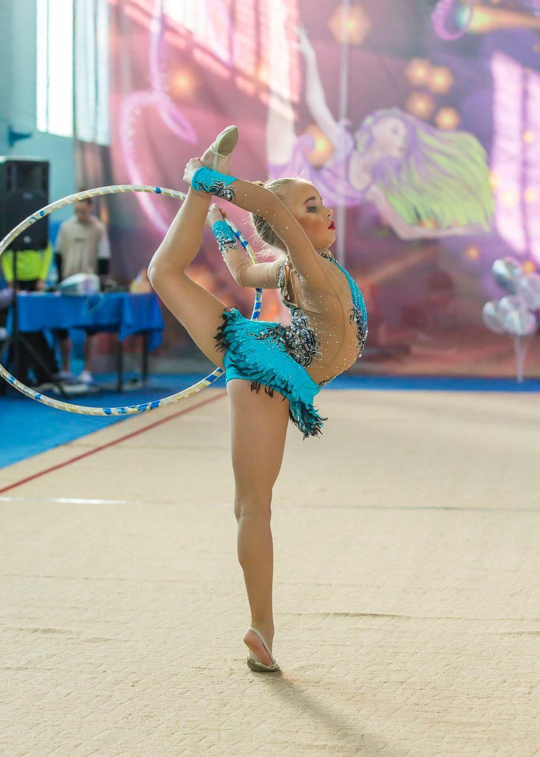
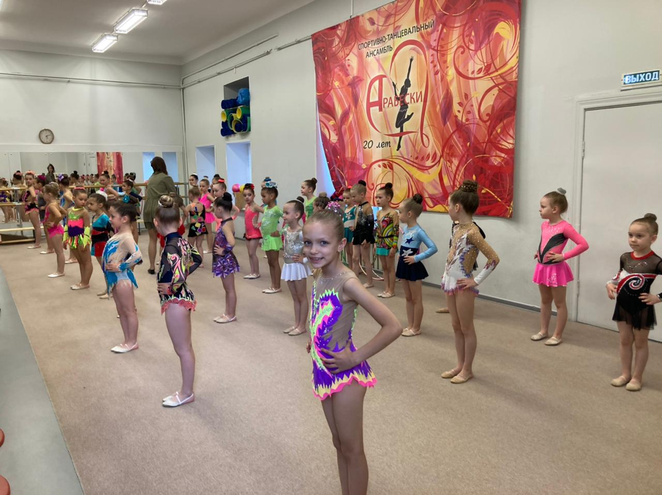

Внебюджетные секции Спорт
Ансамбль художественной гимнастики «Арабески»
(от 4 лет)
Отличие данного спортивного коллектива от подобных состоит в том, что в программе не ставится задача высших достижений в спорте. В то время как в спортивных школах ставка делается на 2-3 гимнастки, природные данные которых соответствуют современному уровню развития художественной гимнастики, а основная масса занимающихся в группах остается в тени, не имея возможности реализовывать свои способности. Также ни для кого уже не секрет, что при профессиональном занятии спортом зачастую возникают запредельные нагрузки, к которым не каждый оказывается готов. Инструктор: Ларина В.С. Адрес: проспект Буденного д.29/1

Slide 39






Занимающиеся ГБУ ДЦ «Соколинка» на регулярной основе участвуют в окружных, городских, всероссийских, а также международных мероприятиях.

Slide 40






ГБУ ДЦ «Соколинка» на регулярной основе проводит мероприятия для жителей района Соколиная гора.

Slide 41


В Восточном округе столицы завершился второй этап соревнований по общей физической подготовке в рамках Спартакиады молодёжи допризывного возраста. Старты, в которых принимали участие несколько десятков юношей в возрасте 16-17 лет, проходили в воскресенье, 5 декабря на базе ССОК «Новое поколение-Вешняки».
Программа соревнований включала в себя следующие дисциплины: подтягивание на высокой перекладине, сгибание и разгибание рук в упоре лежа на полу (отжимания), поднимание туловища из положения лежа на спине, прыжок в длину с места толчком двумя ногами и челночный бег 3Х10 м.
По итогам турнира среди команд районов ВАО призовые места распределились следующим образом:
1 место - Северное Измайлово;
2 место - Соколиная гора;
3 место - Перово.

Slide 42
Спортивные достижения за 2021 год.
1- е место по мини-футболу в окружном смотре-конкурсе «Московский двор-спортивный двор»
2-е место по мини-футболу и 3-е место по футболу спартакиады "Спорт для всех".
2-е место в зимнем этапе спартакиады молодежи допризывного возраста.

Slide 43



Капитальный ремонт помещения Щербаковская, д.26.
В рамках размещения РОО «Дом Молодежи Сокольники» в помещении по адресу ул. Щербаковская, д. 26, ГБУ ДЦ «Соколинка» выделено помещение для организации нового филиала Досугового центра. По итогам работы в 2021 году получены все необходимые разрешающие документы для открытия нового и организованного по самым современным стандартам филиала. В настоящий момент получено положительное заключение заключение Мосгосэкспертизы на проектную документацию. В 2022 году при наличии финансирования будет произведен капитальный ремонт данного помещения. Представляем Вам планируемый формат центра.

Slide 44
Капитальный ремонт помещения Щербаковская, д.26.
В рамках размещения РОО «Дом Молодежи Сокольники» в помещении по адресу ул. Щербаковская, д. 26, ГБУ ДЦ «Соколинка» выделено помещение для организации нового филиала Досугового центра. По итогам работы в 2021 году получены все необходимые разрешающие документы для открытия нового и организованного по самым современным стандартам филиала. В настоящий момент получено положительное заключение заключение Мосгосэкспертизы на проектную документацию. В 2022 году при наличии финансирования будет произведен капитальный ремонт данного помещения. Представляем Вам планируемый формат центра.

Slide 45
Информирование населения
Соц. сети учреждения FB, VK, Instagramm
Районная соц.сеть
Сайт учреждения
Сайт управы
Сайт префектуры
Личные посты преподавателей в соц.сетях
Информирование:
на досках объявлений
при помощи соц. сетей ДЦ «Соколинка»
сеть Яндекс район
флаерно-купонная сетка при проведение мероприятий

